Slide 1
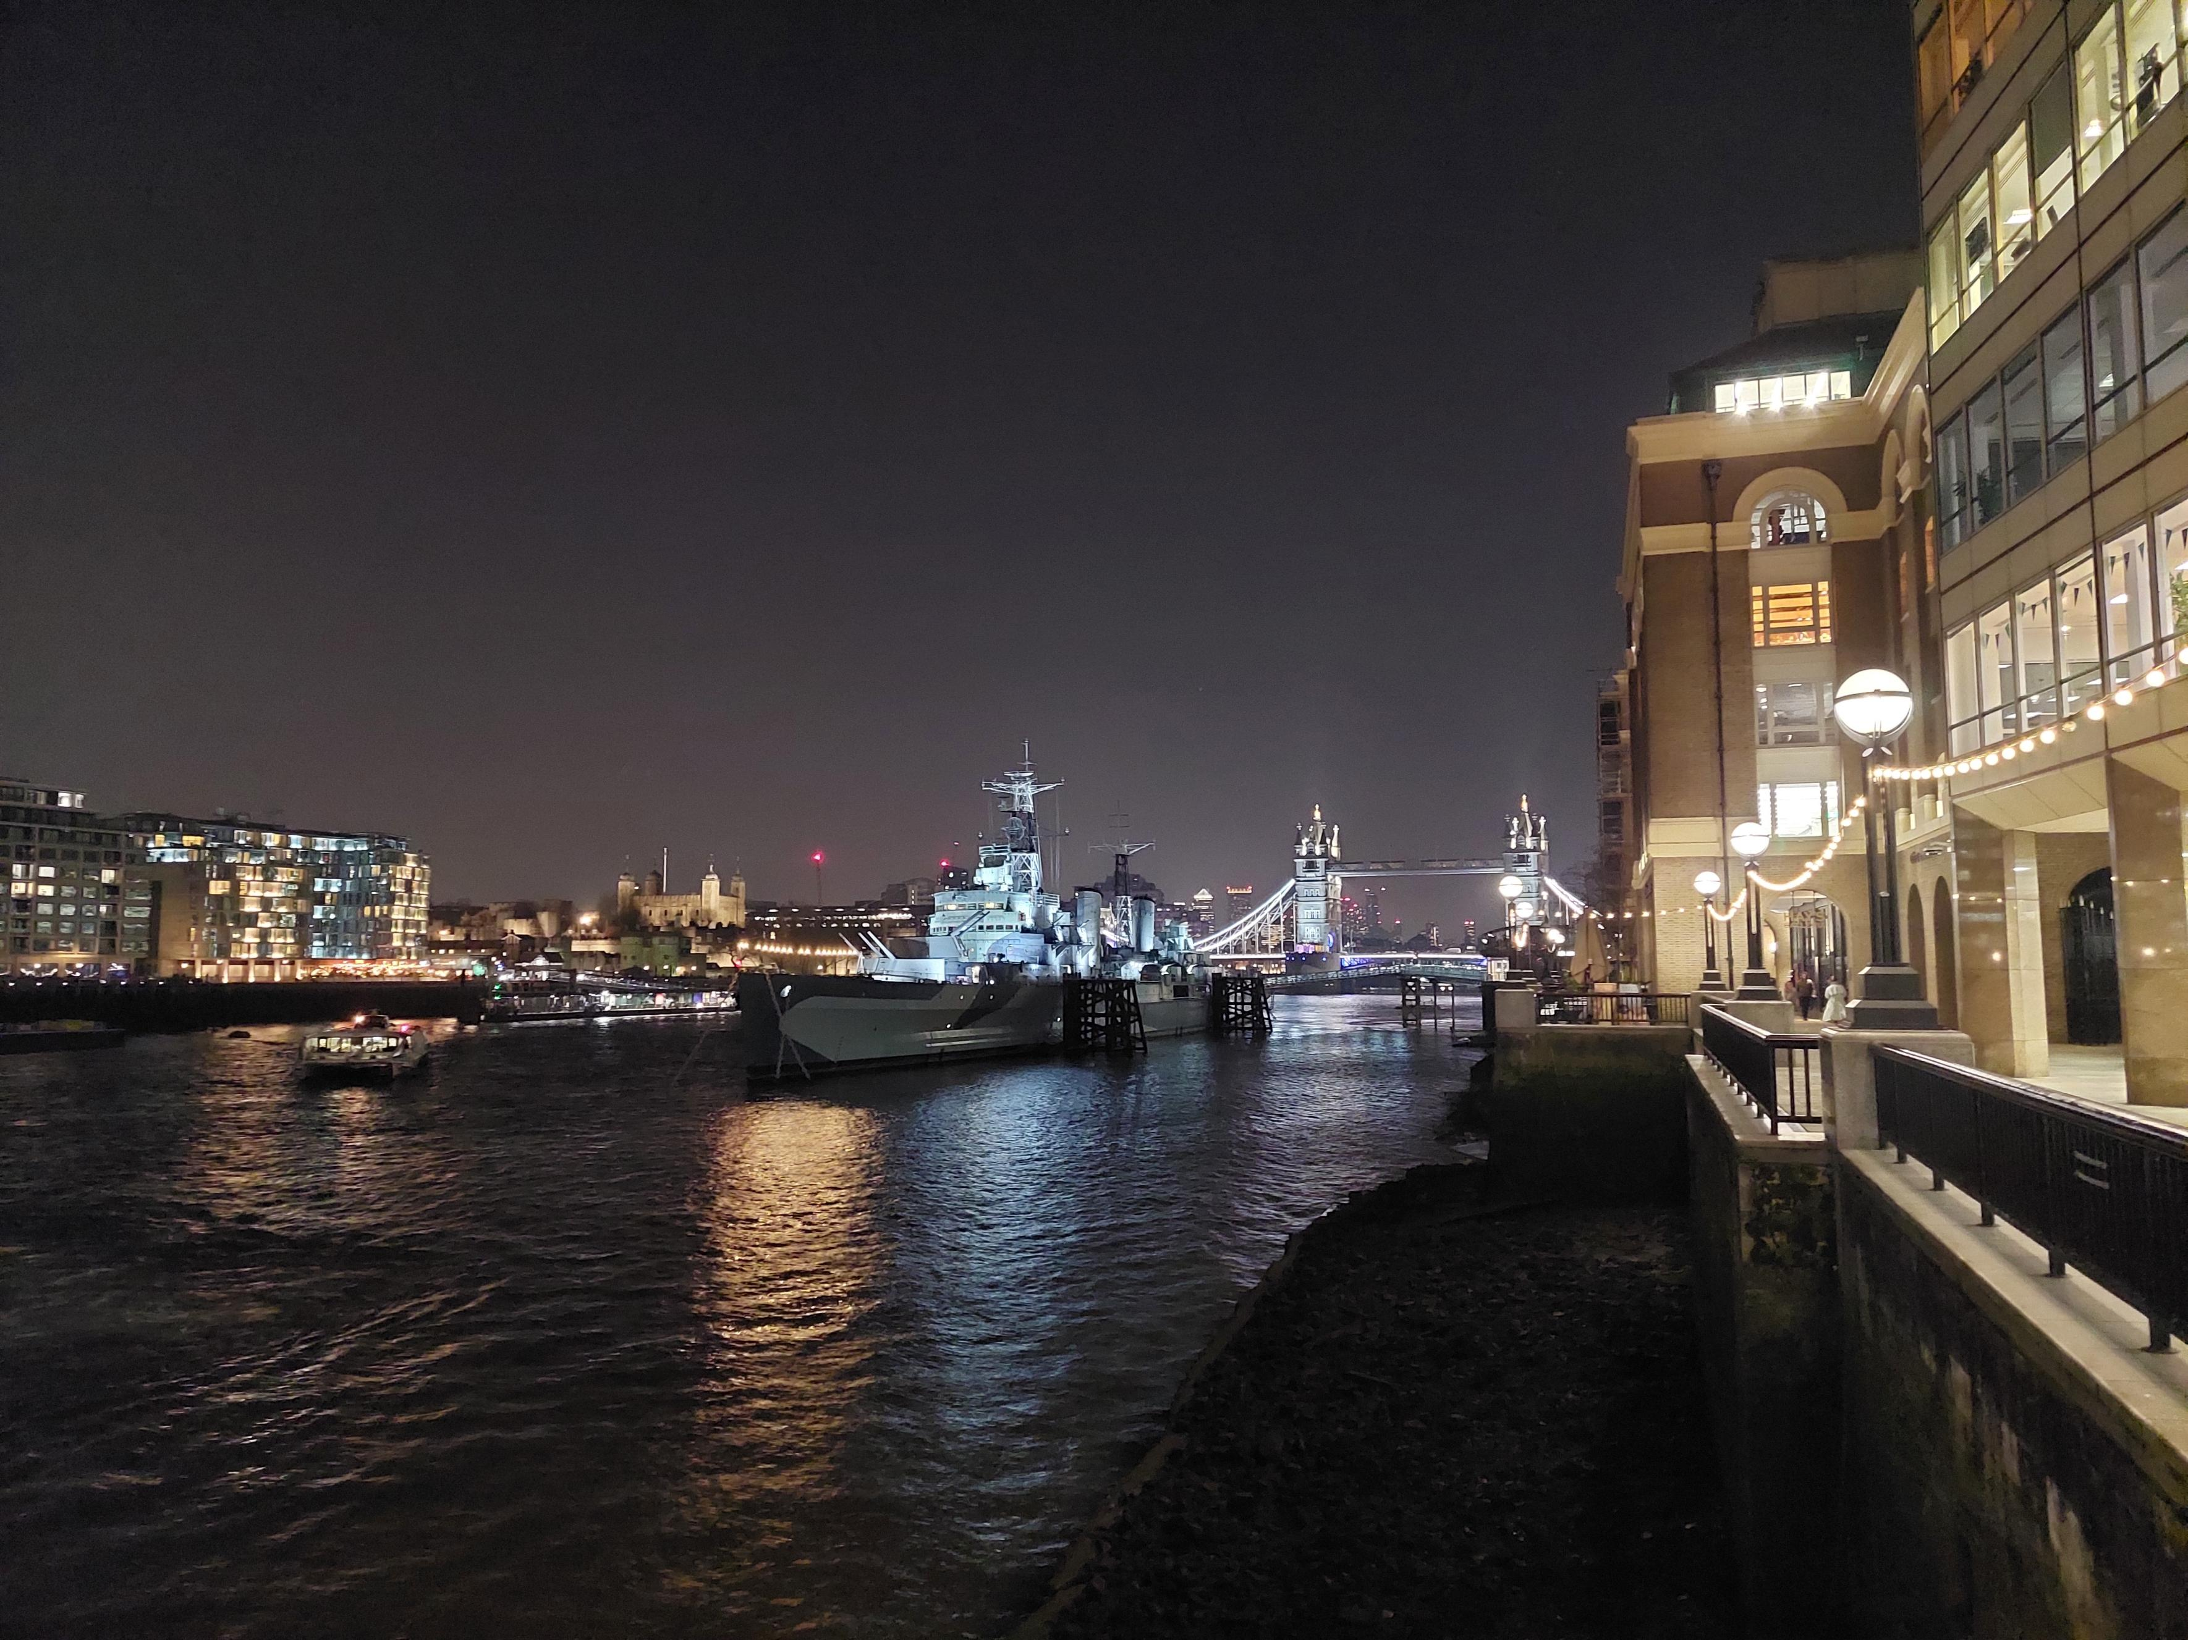
LONDON
Weekend & (mid)week

Slide 2
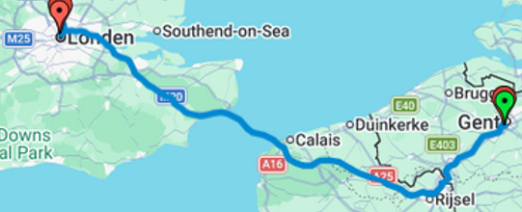
Reisweg & Bezienswaardigheden

Slide 3
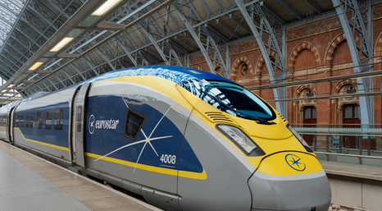
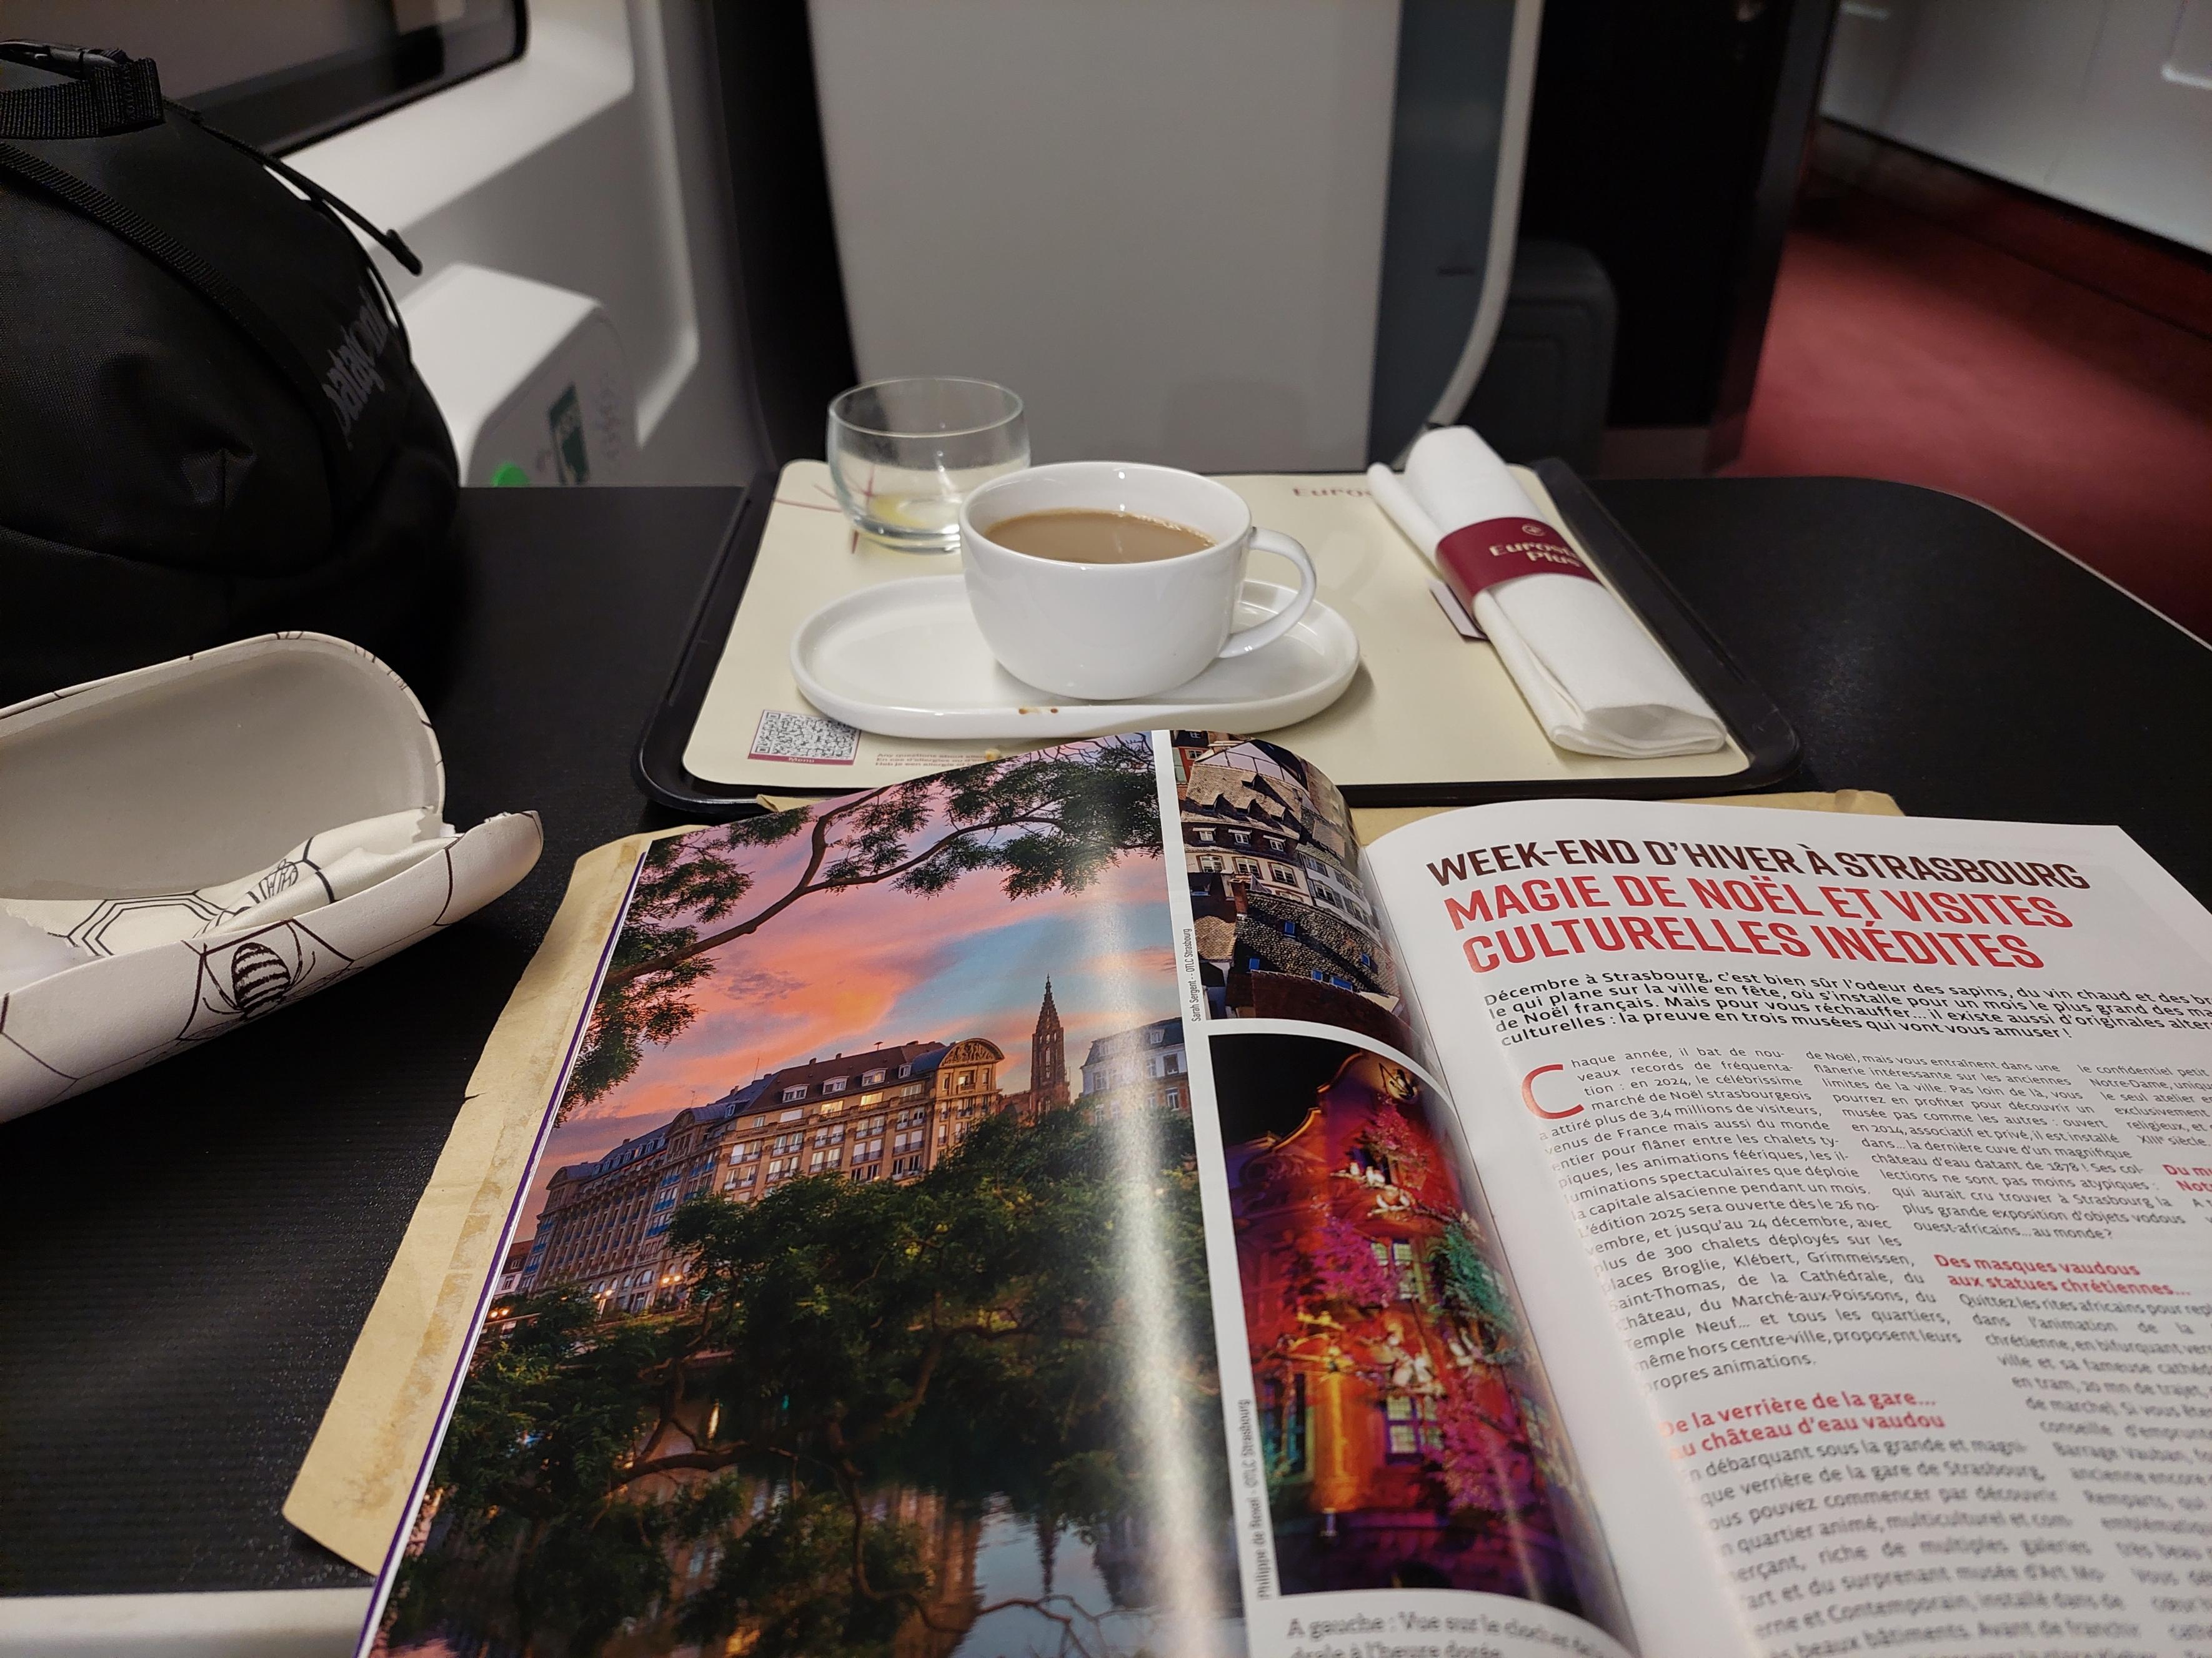
DAG 1: trein naar London
0 maal Overstappen

Slide 4
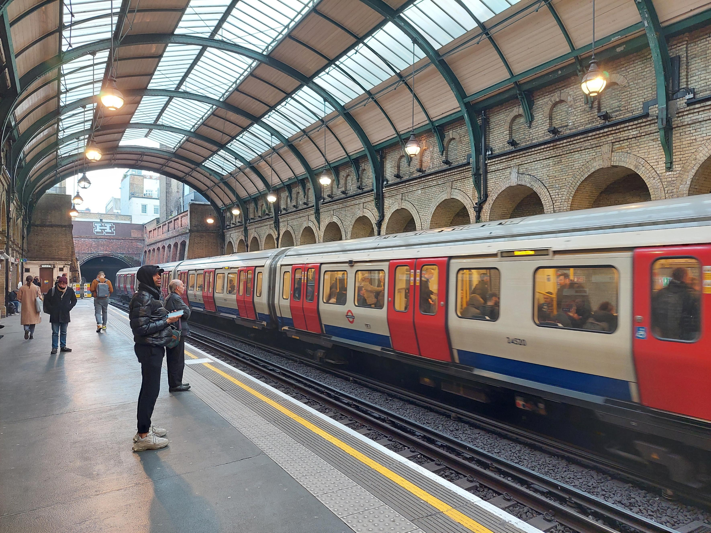
Dag 1: Metro naar hotel

Slide 5
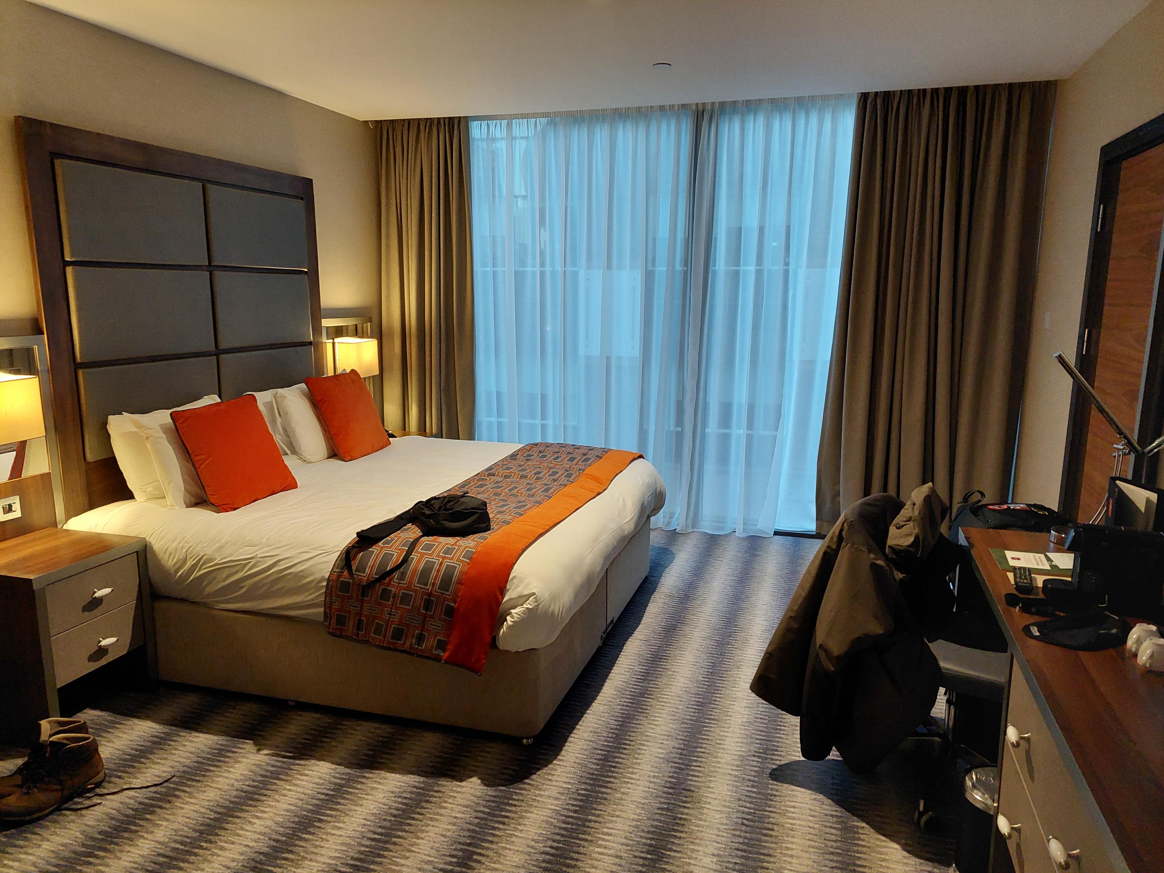
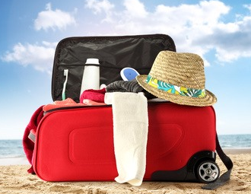
Bagage afgeven in het hotel.

Slide 6
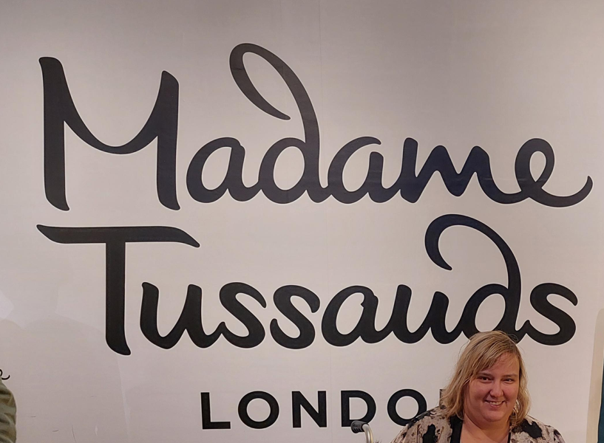
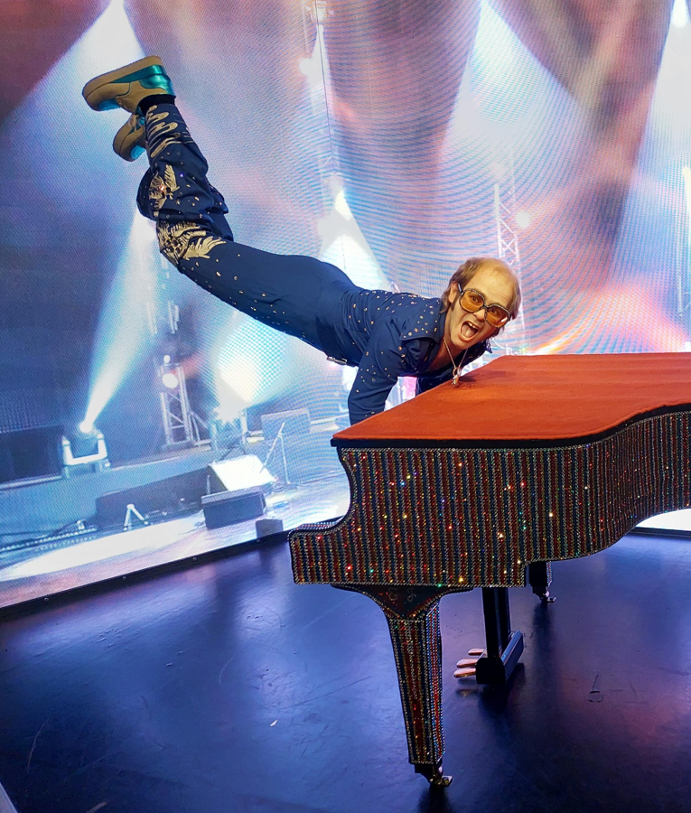
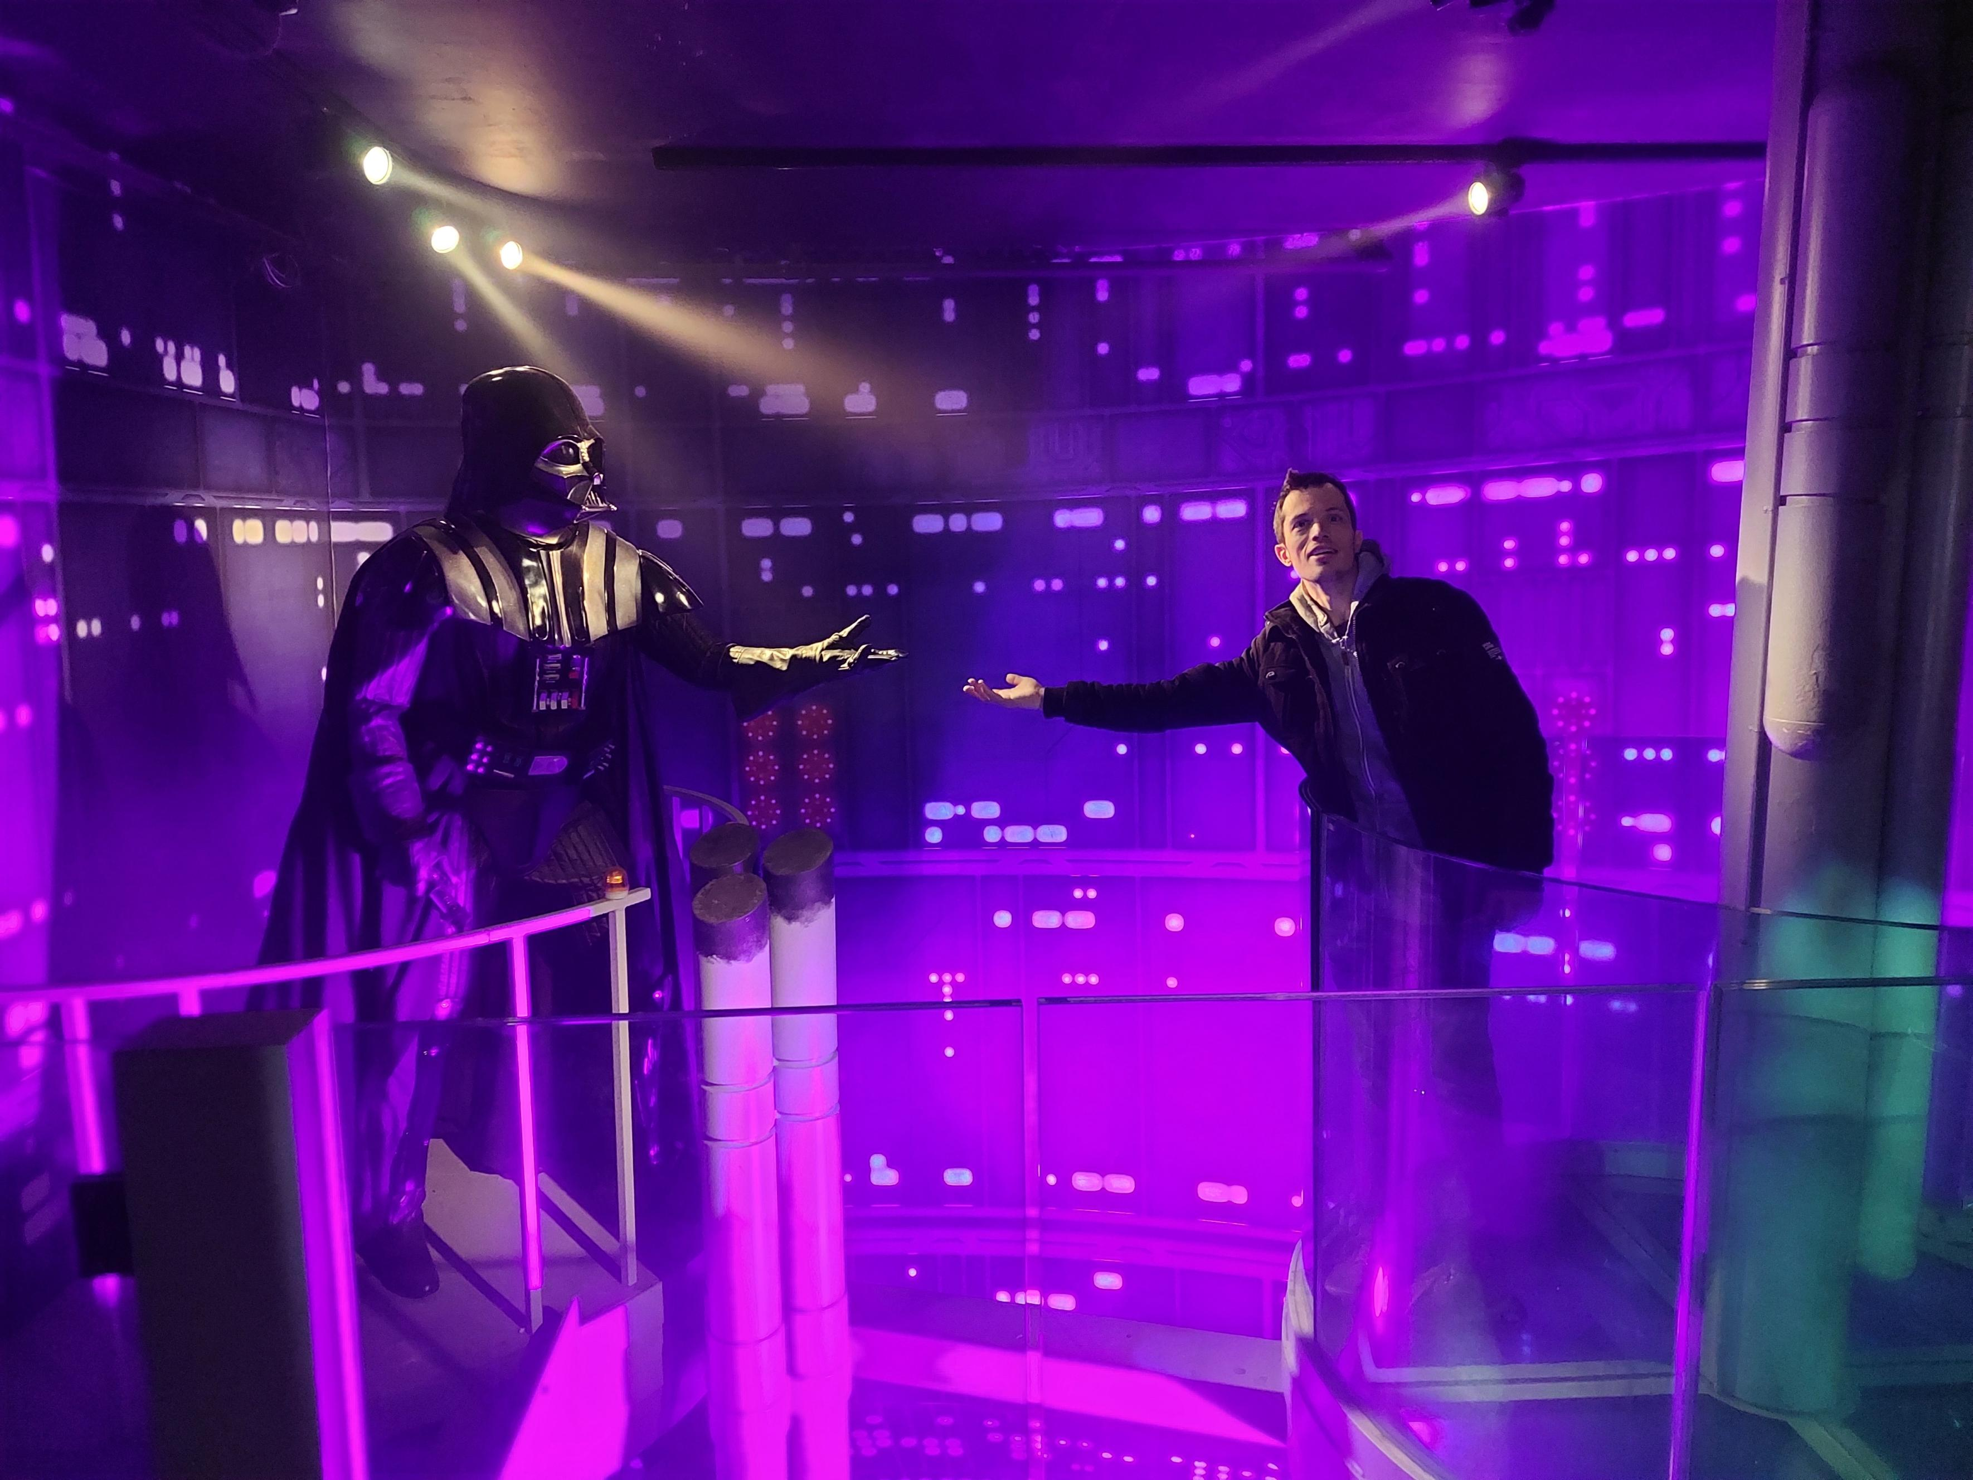

Slide 7
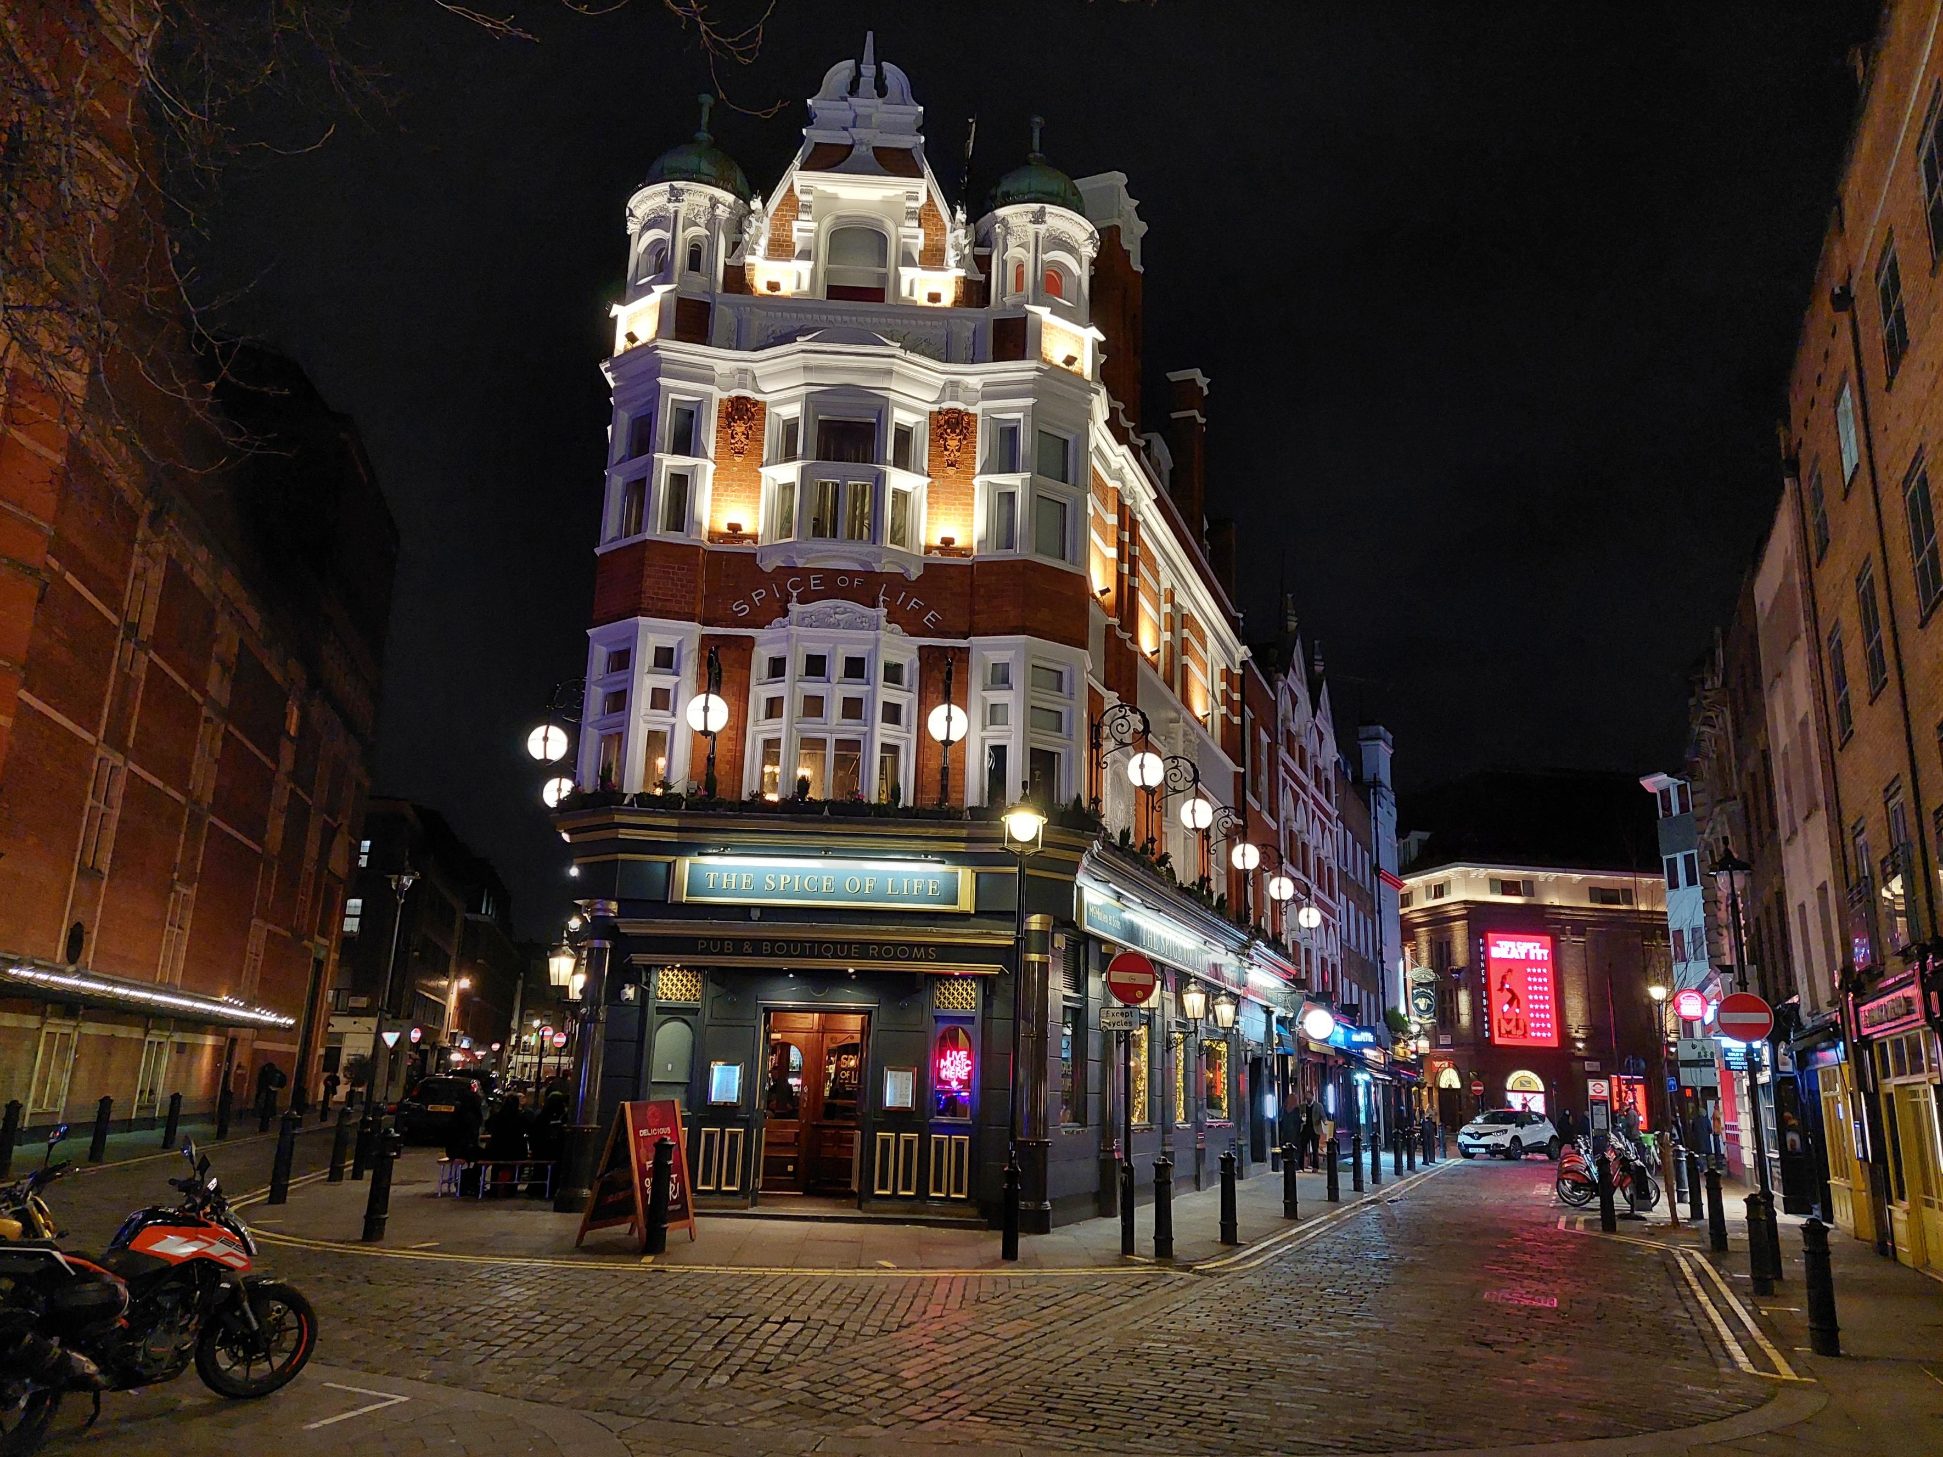
Restaurant

Slide 8
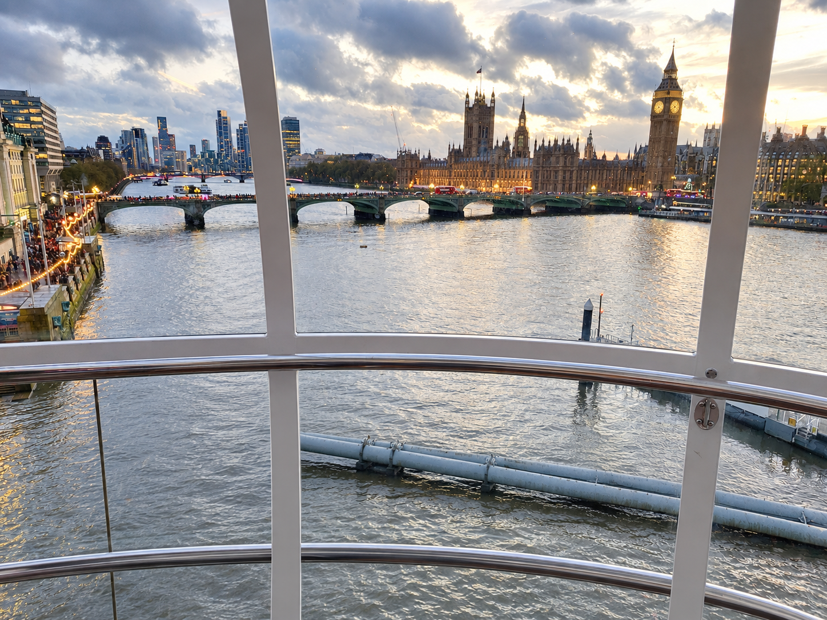
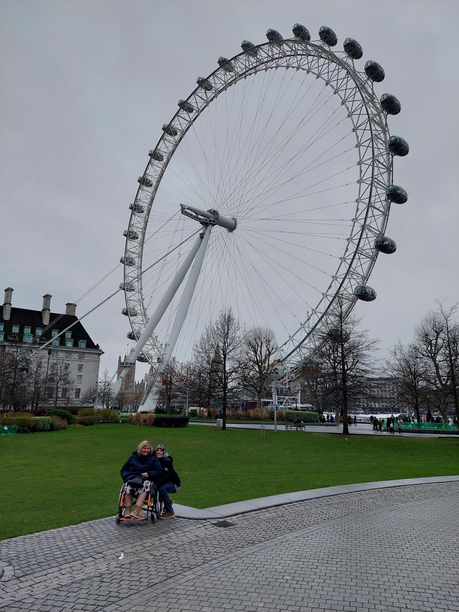
London eye

Slide 9
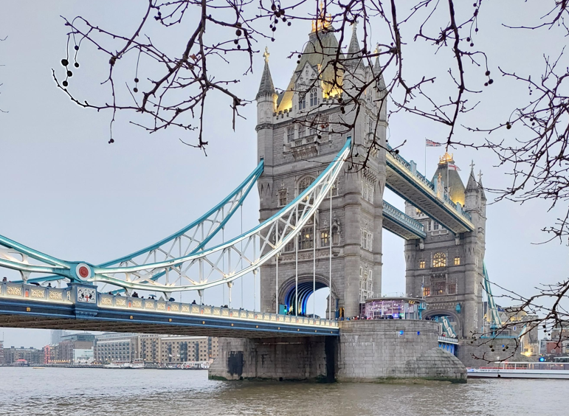
Tower Bridge ()

Slide 10
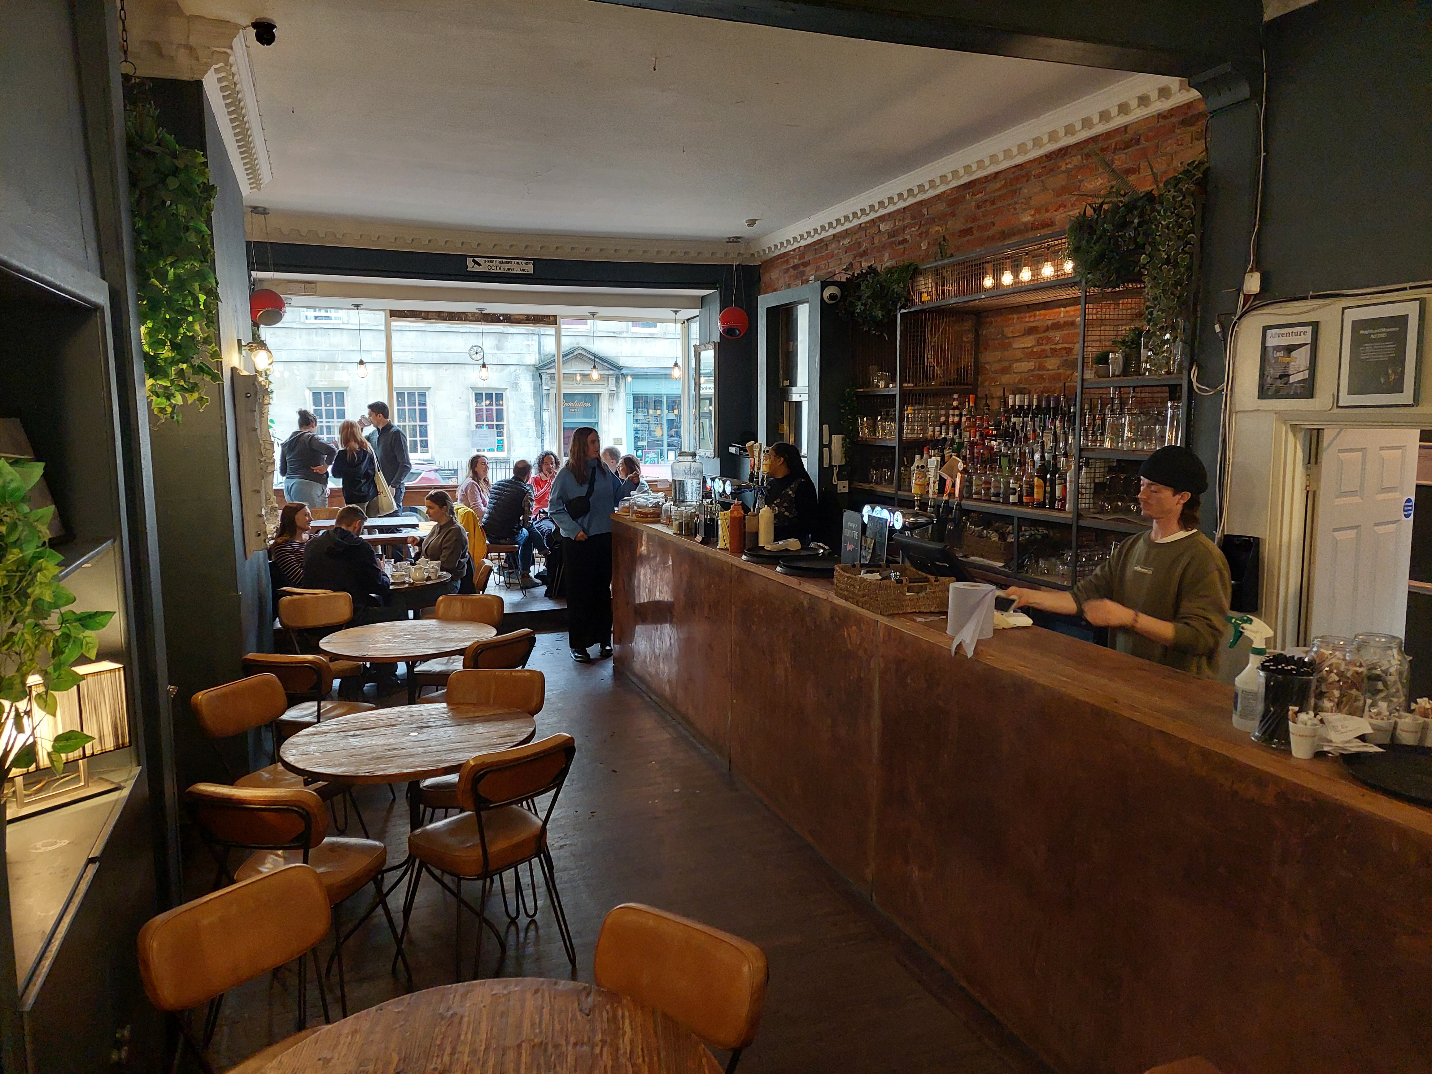
Hapje
&
Drankje

Slide 11
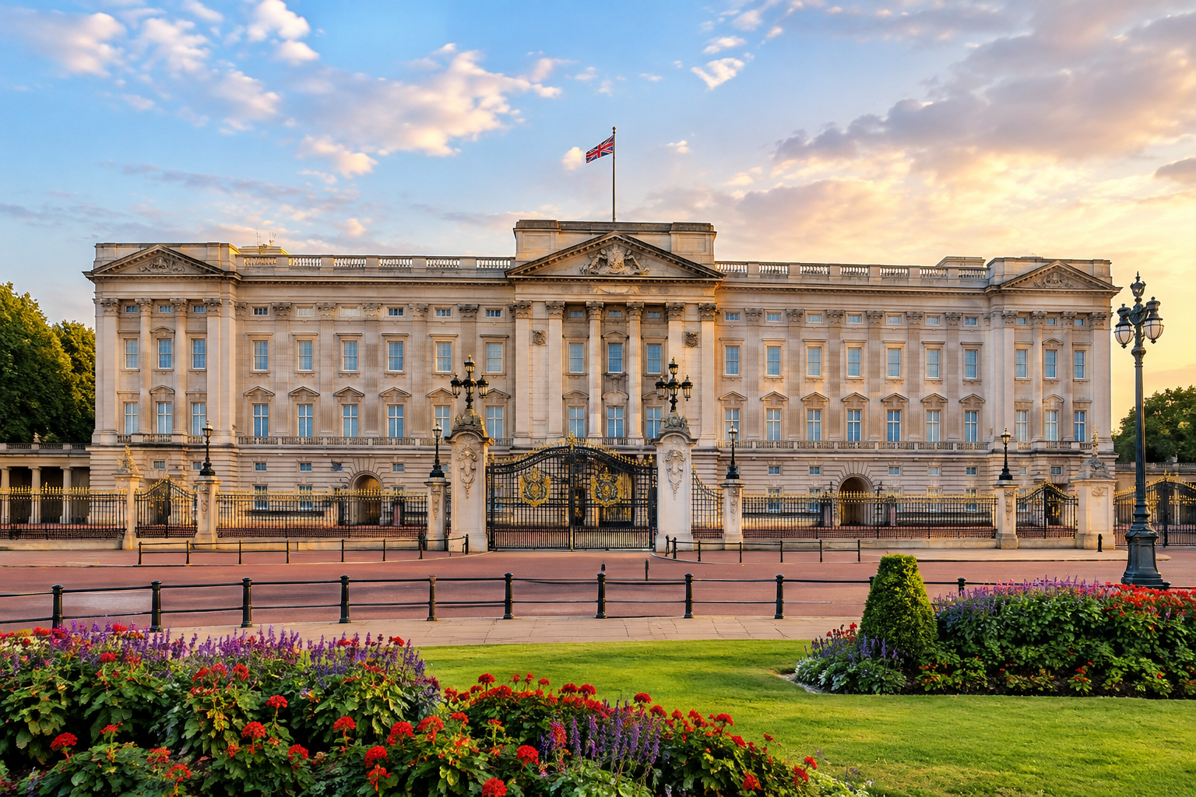
Buckingham Palace ()

Slide 12
Restaurant

Slide 13
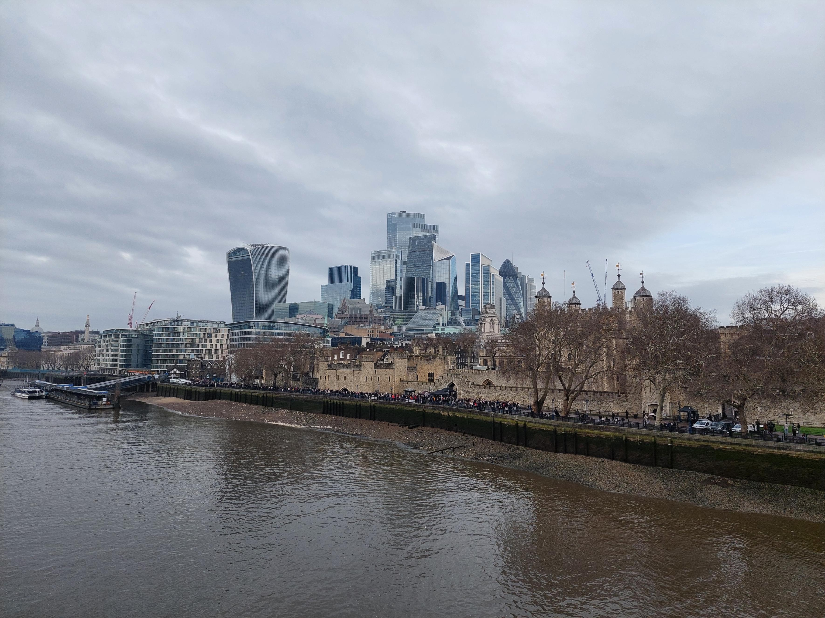
Tower of London ()

Slide 14
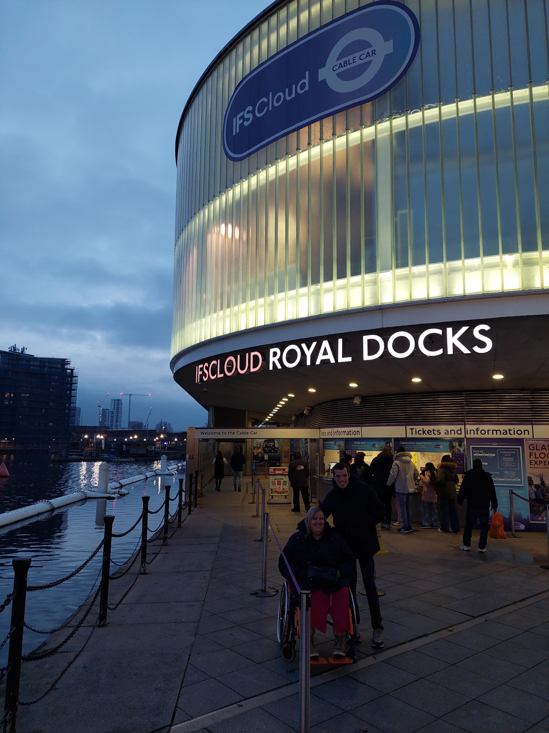
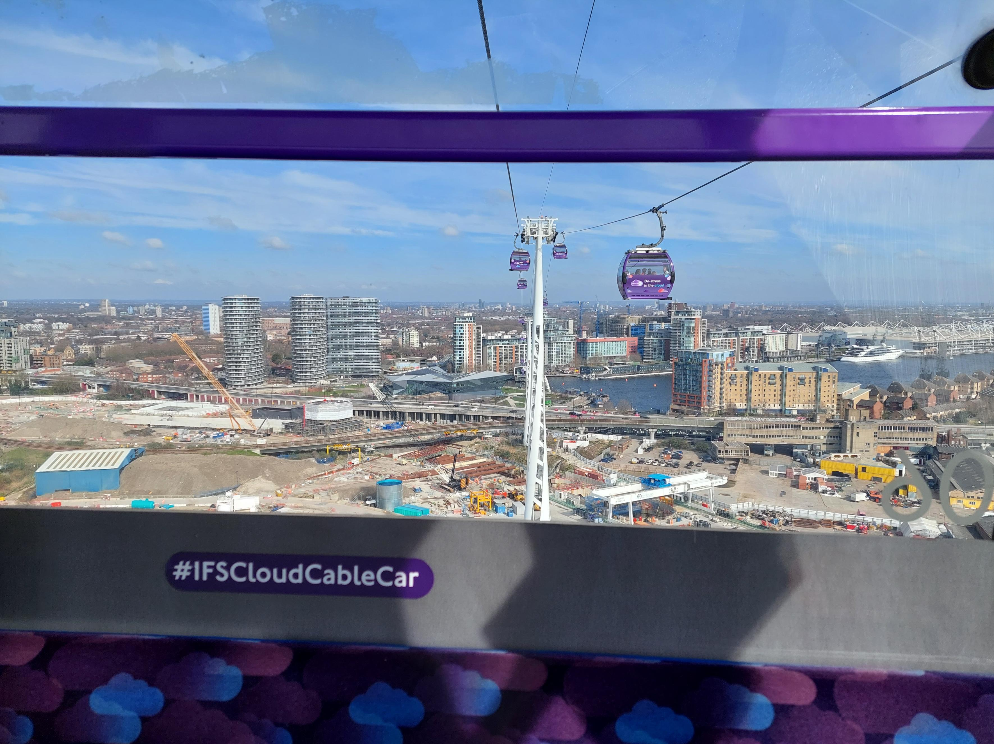
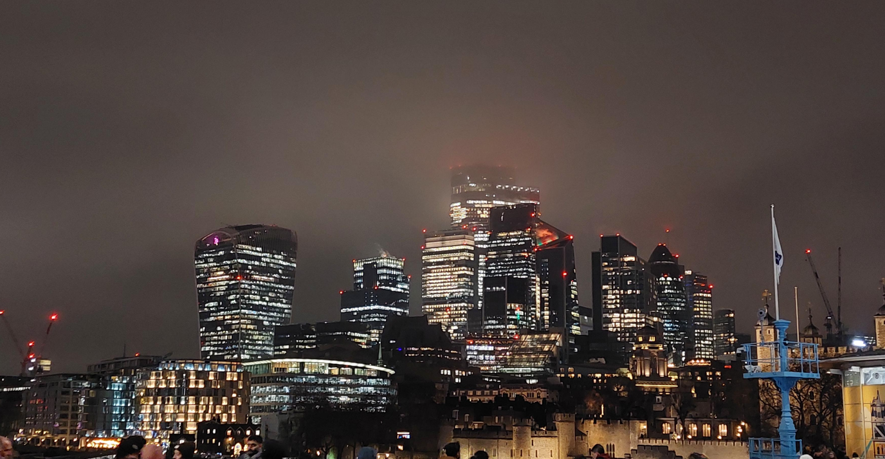
IFS Cloud
(PRACHTIG ZICHT OVER LONDON)

Slide 15
Hapje
&
Drankje

Slide 16
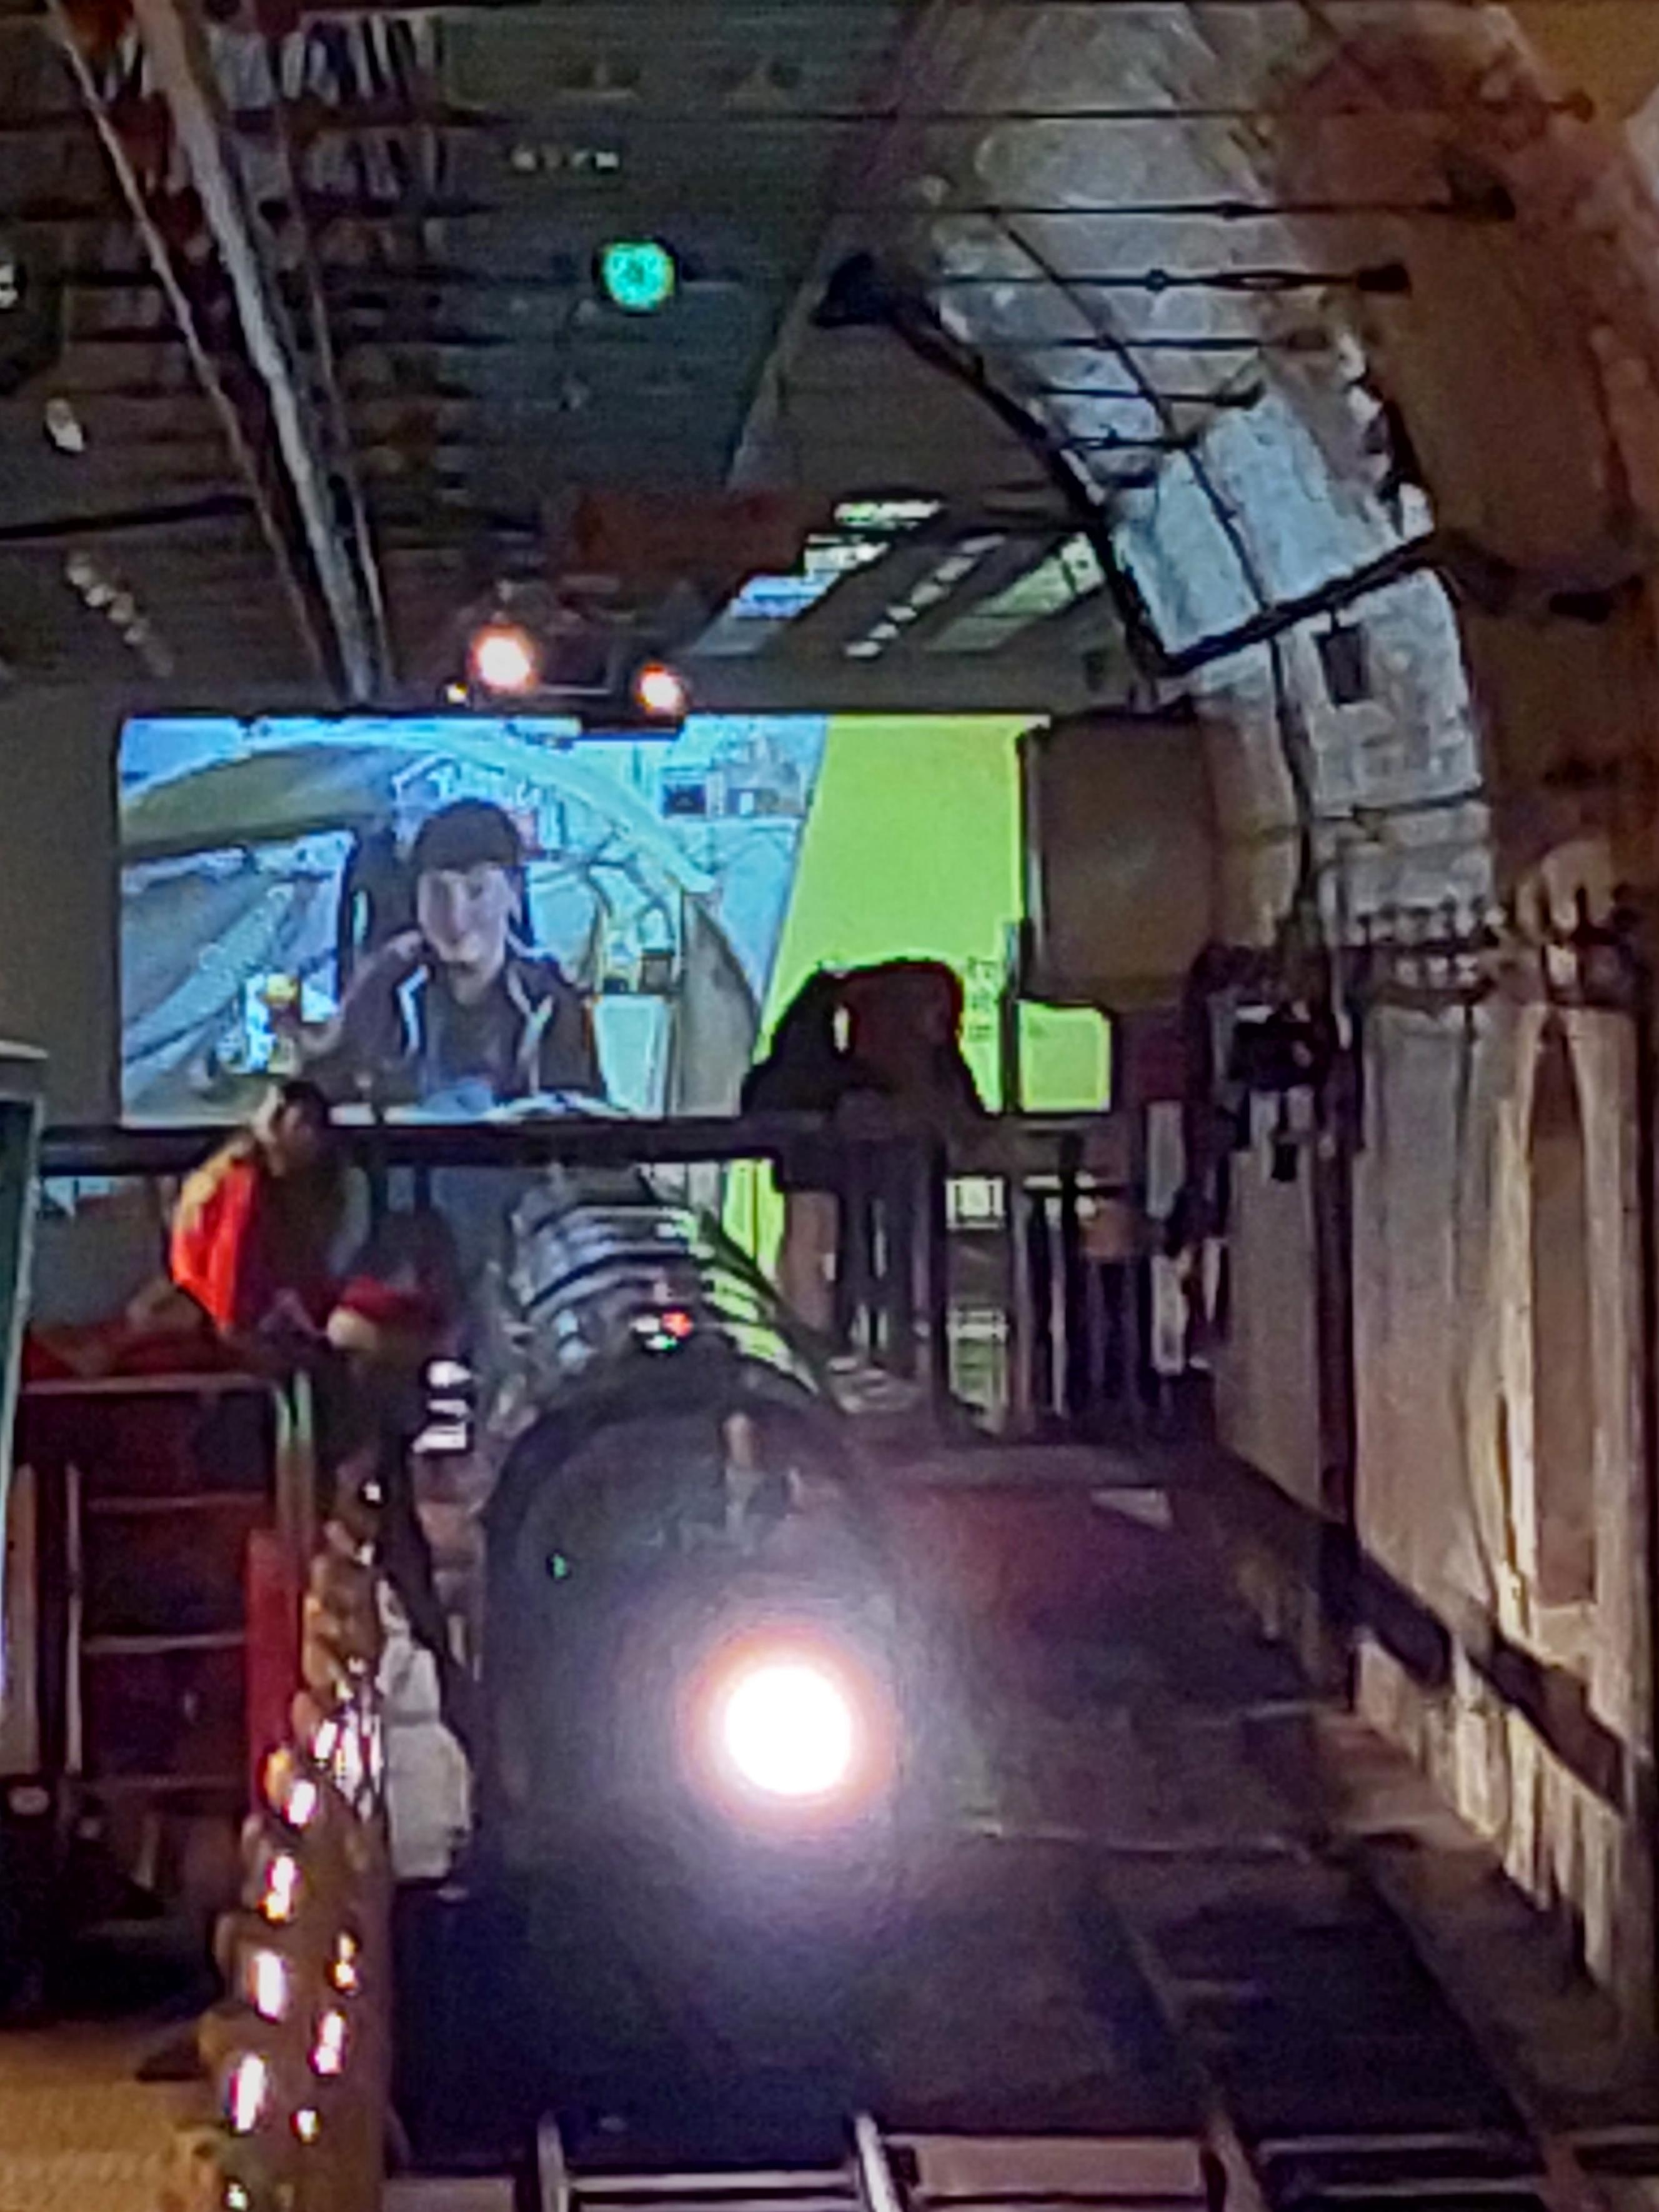
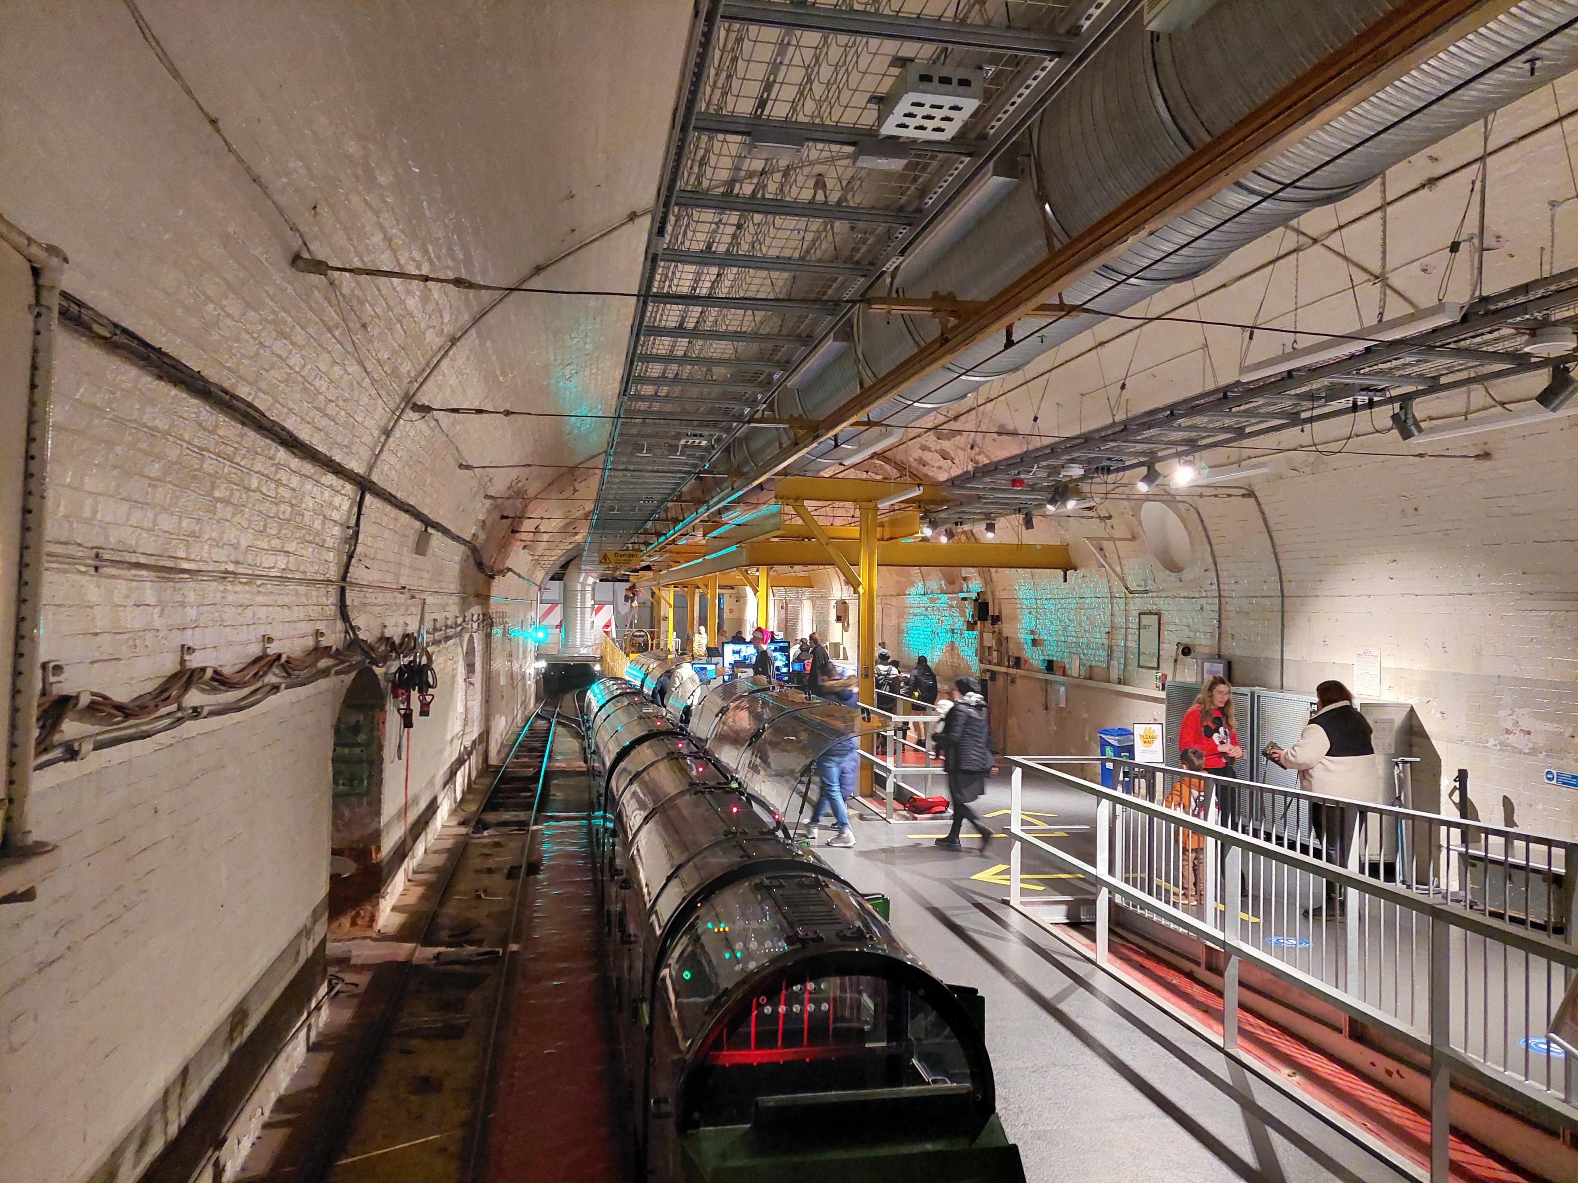
Attractie : Postal Railway
Niet rolstoeltoegangkelijk,

Slide 17
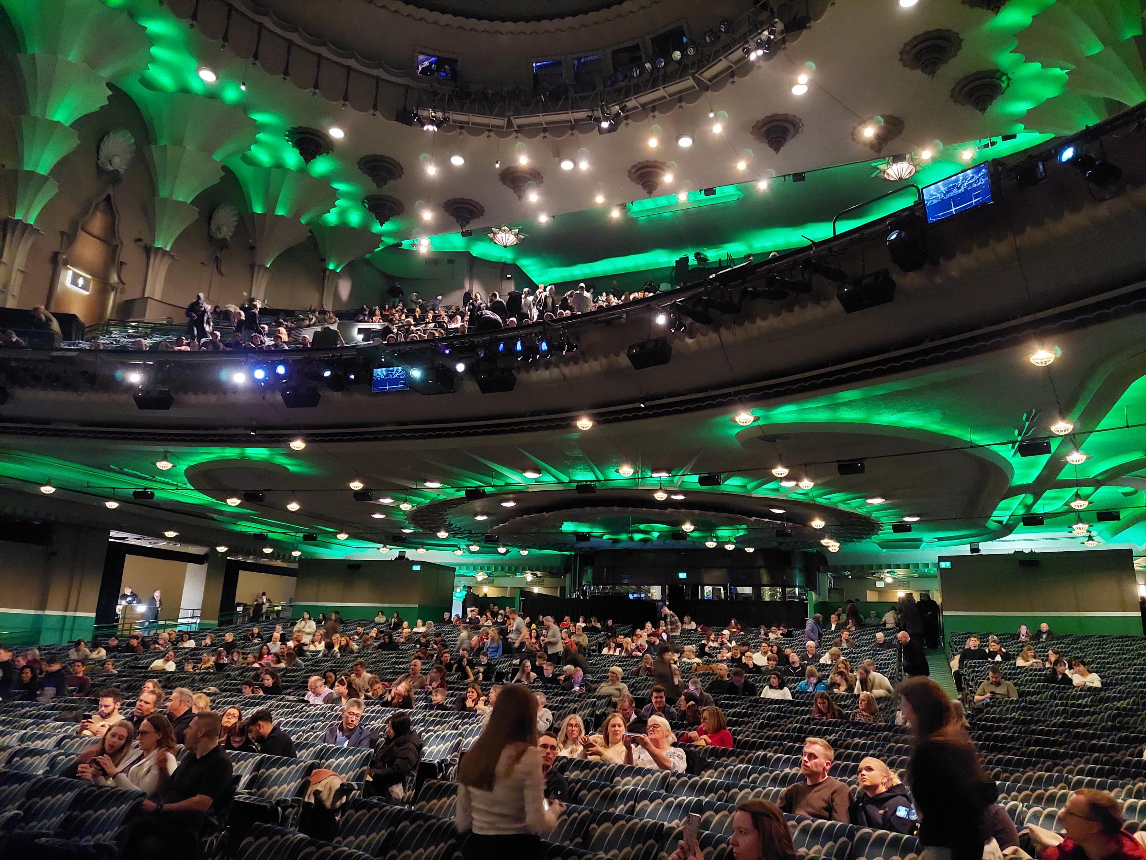
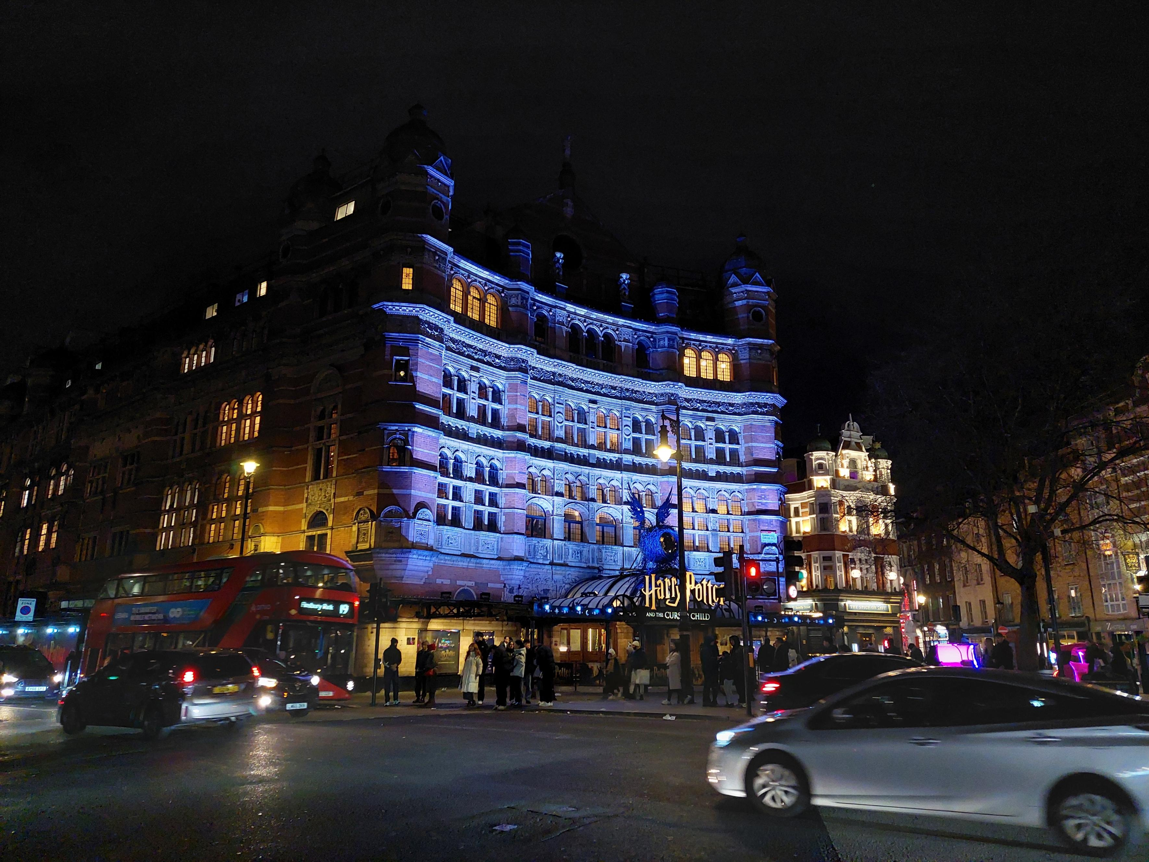
Cultuur :
Theater
Harry Potter ()
Wicked ()

Slide 18
Restaurant

Slide 19
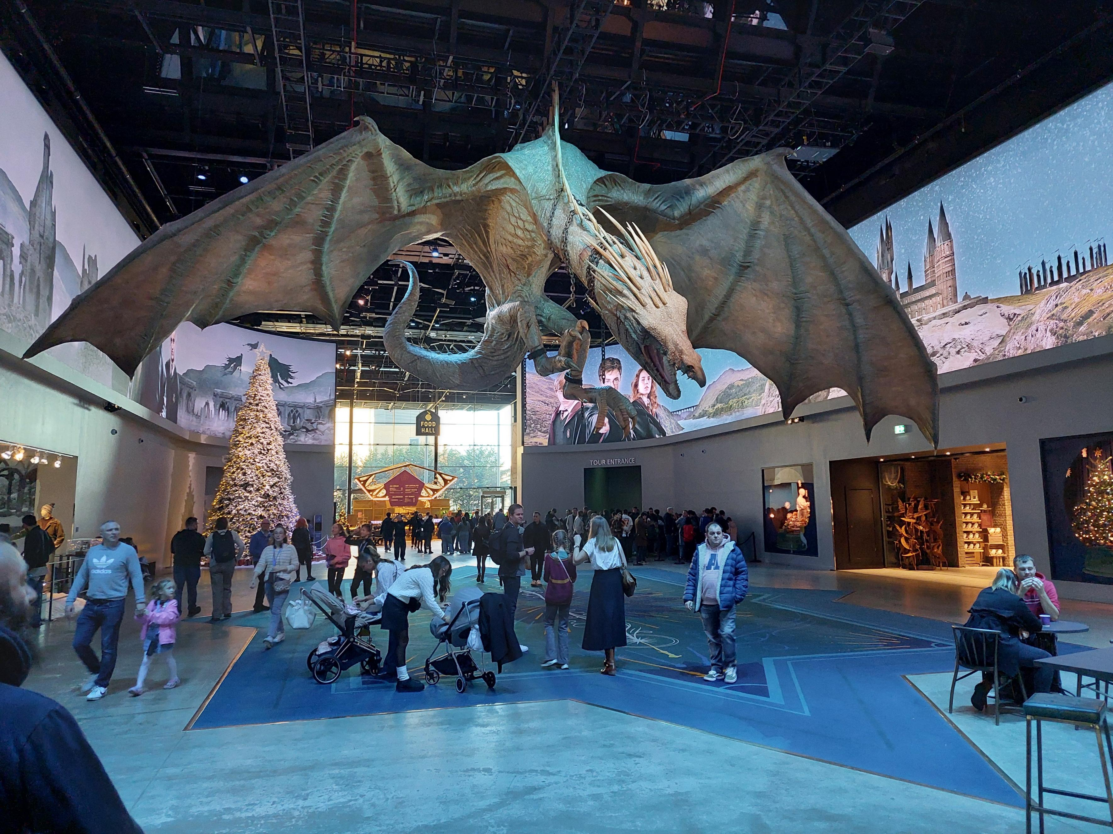
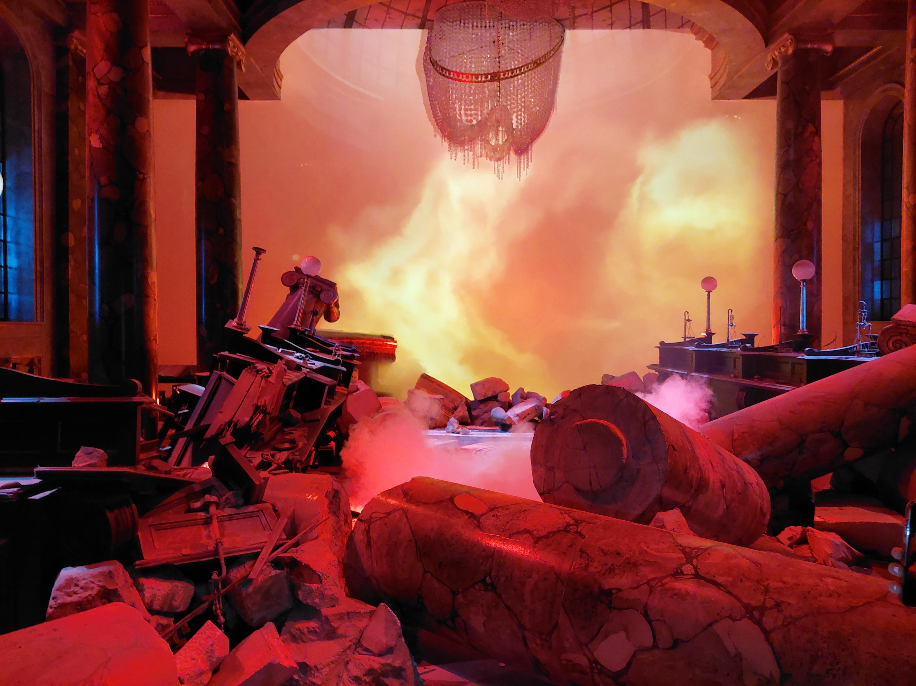
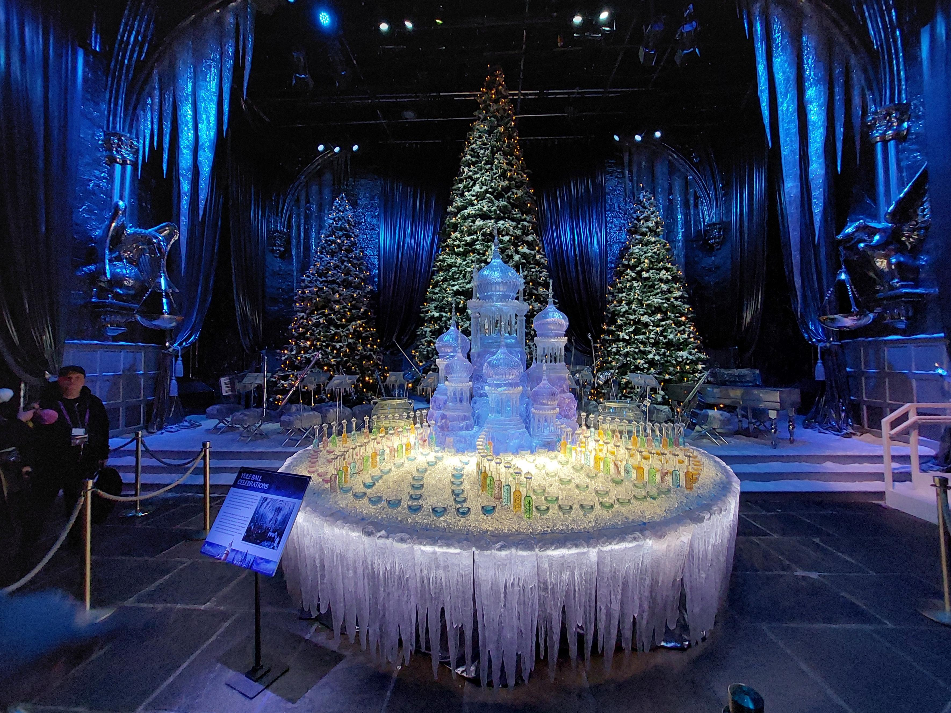
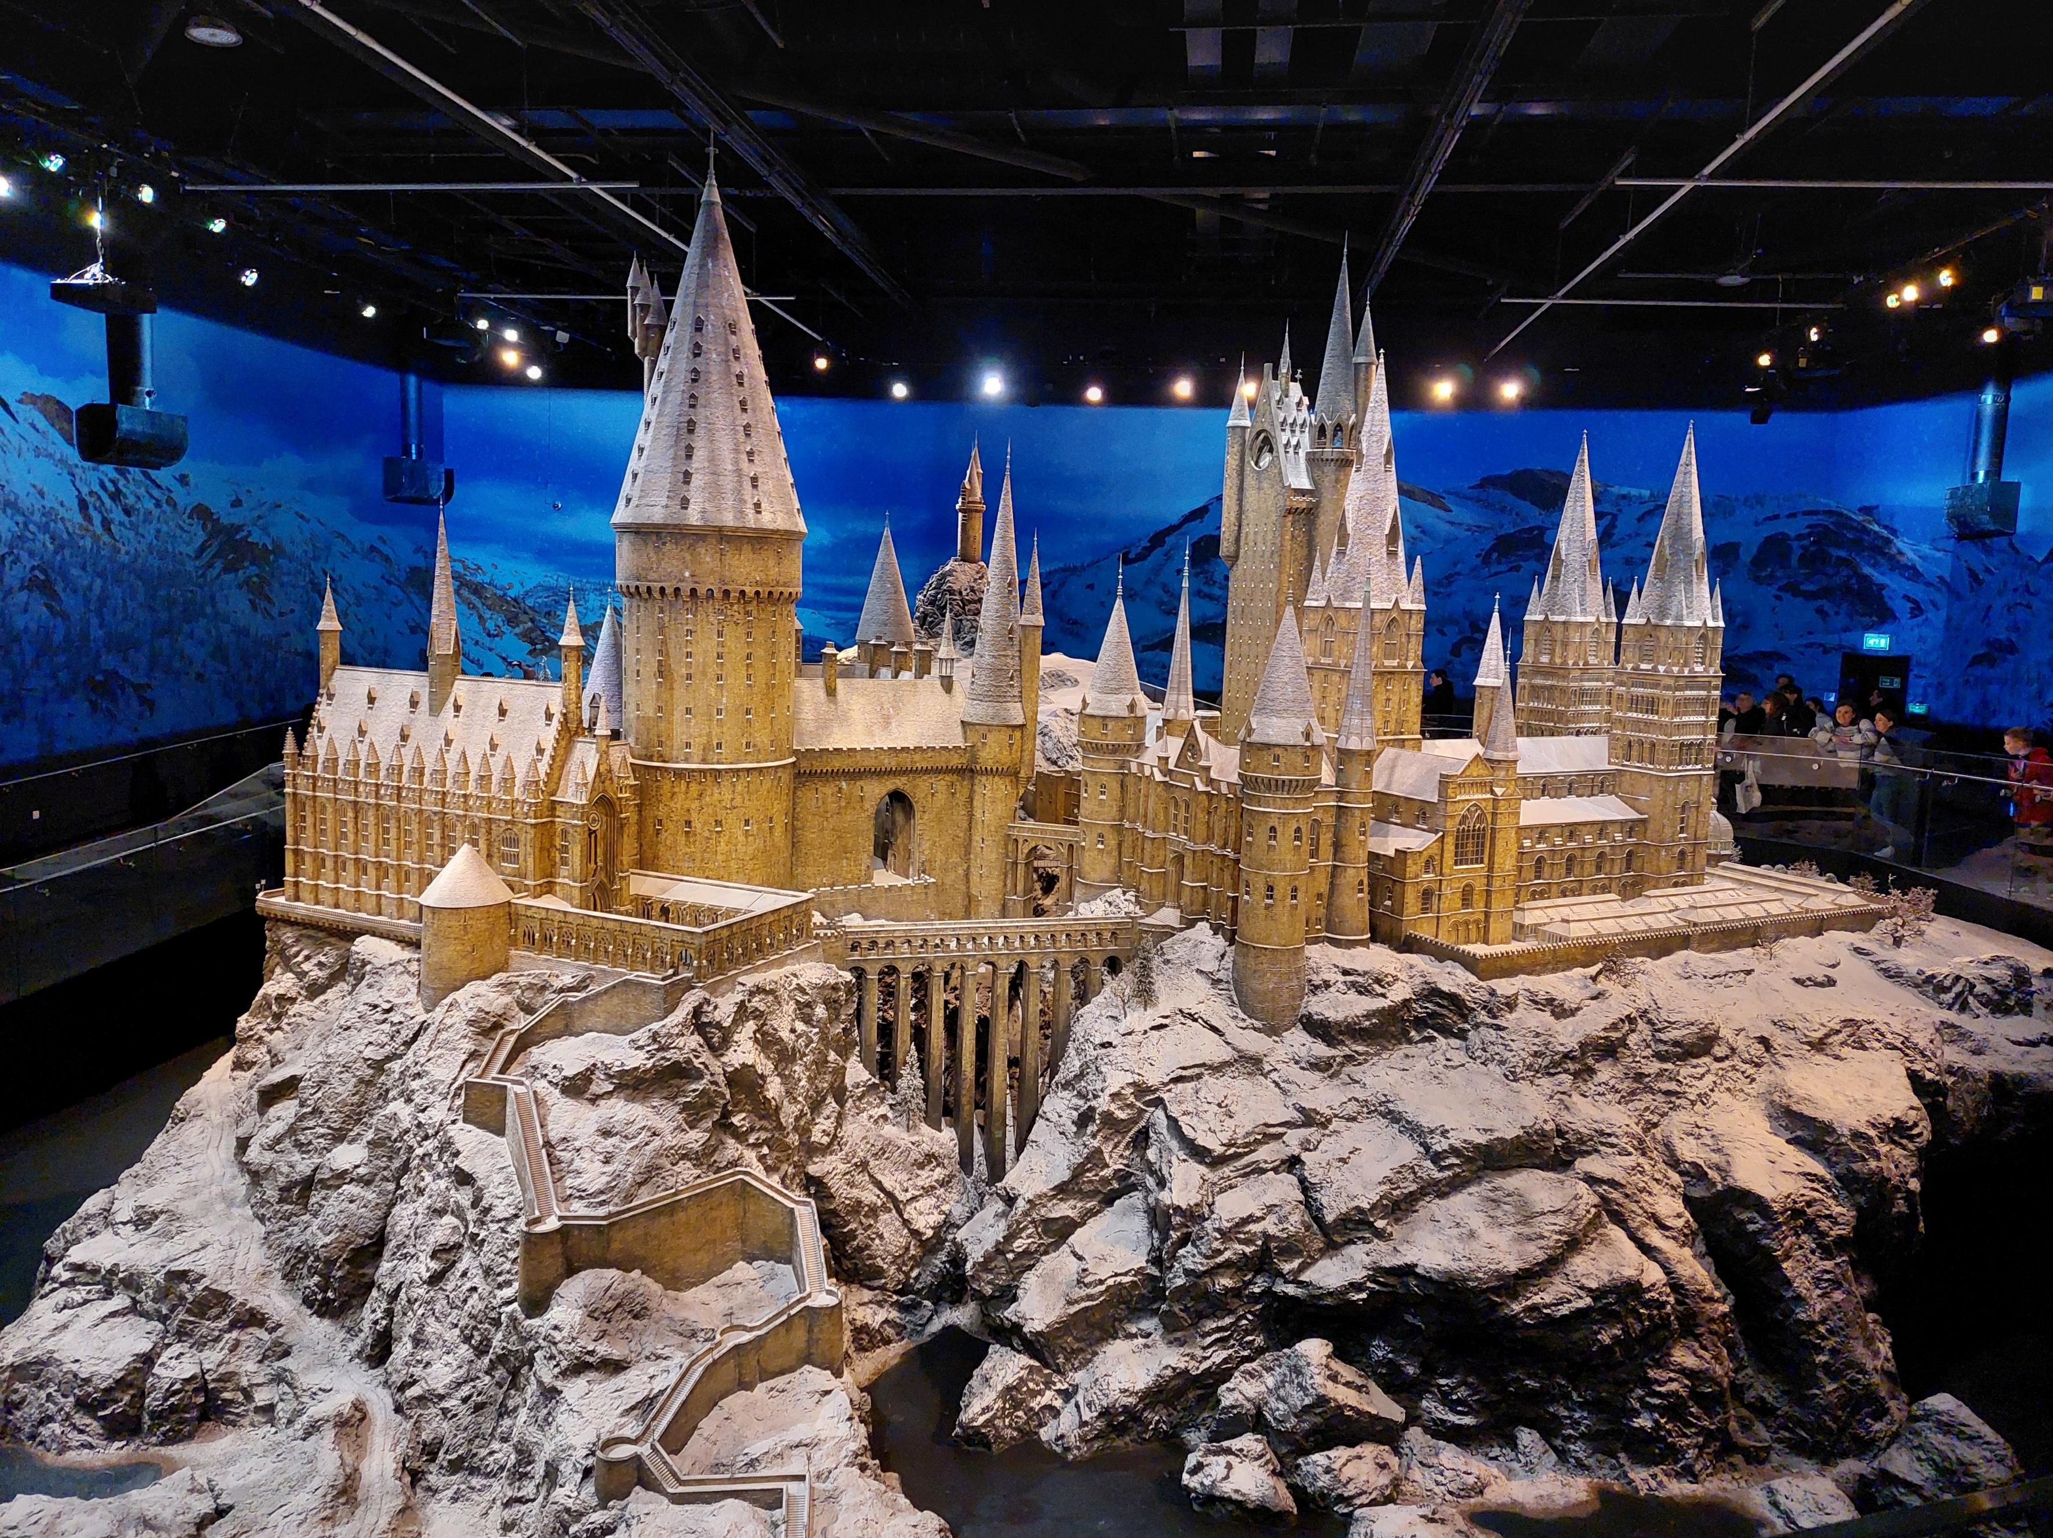
Harry Potter filmstudios

Slide 20
Restaurant

Slide 21
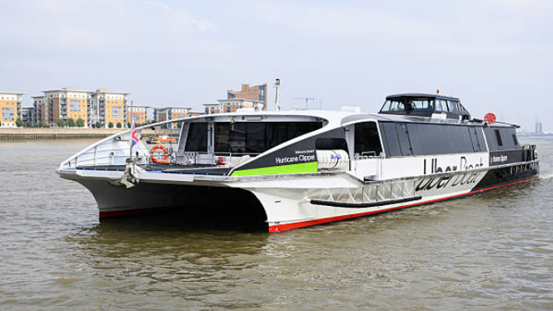
Met Uber Boats over the Thames
(ZICHT vanaf de rivier the Thames)

Slide 22
Hapje
&
Drankje

Slide 23
Metro naar Eurostar

Slide 24
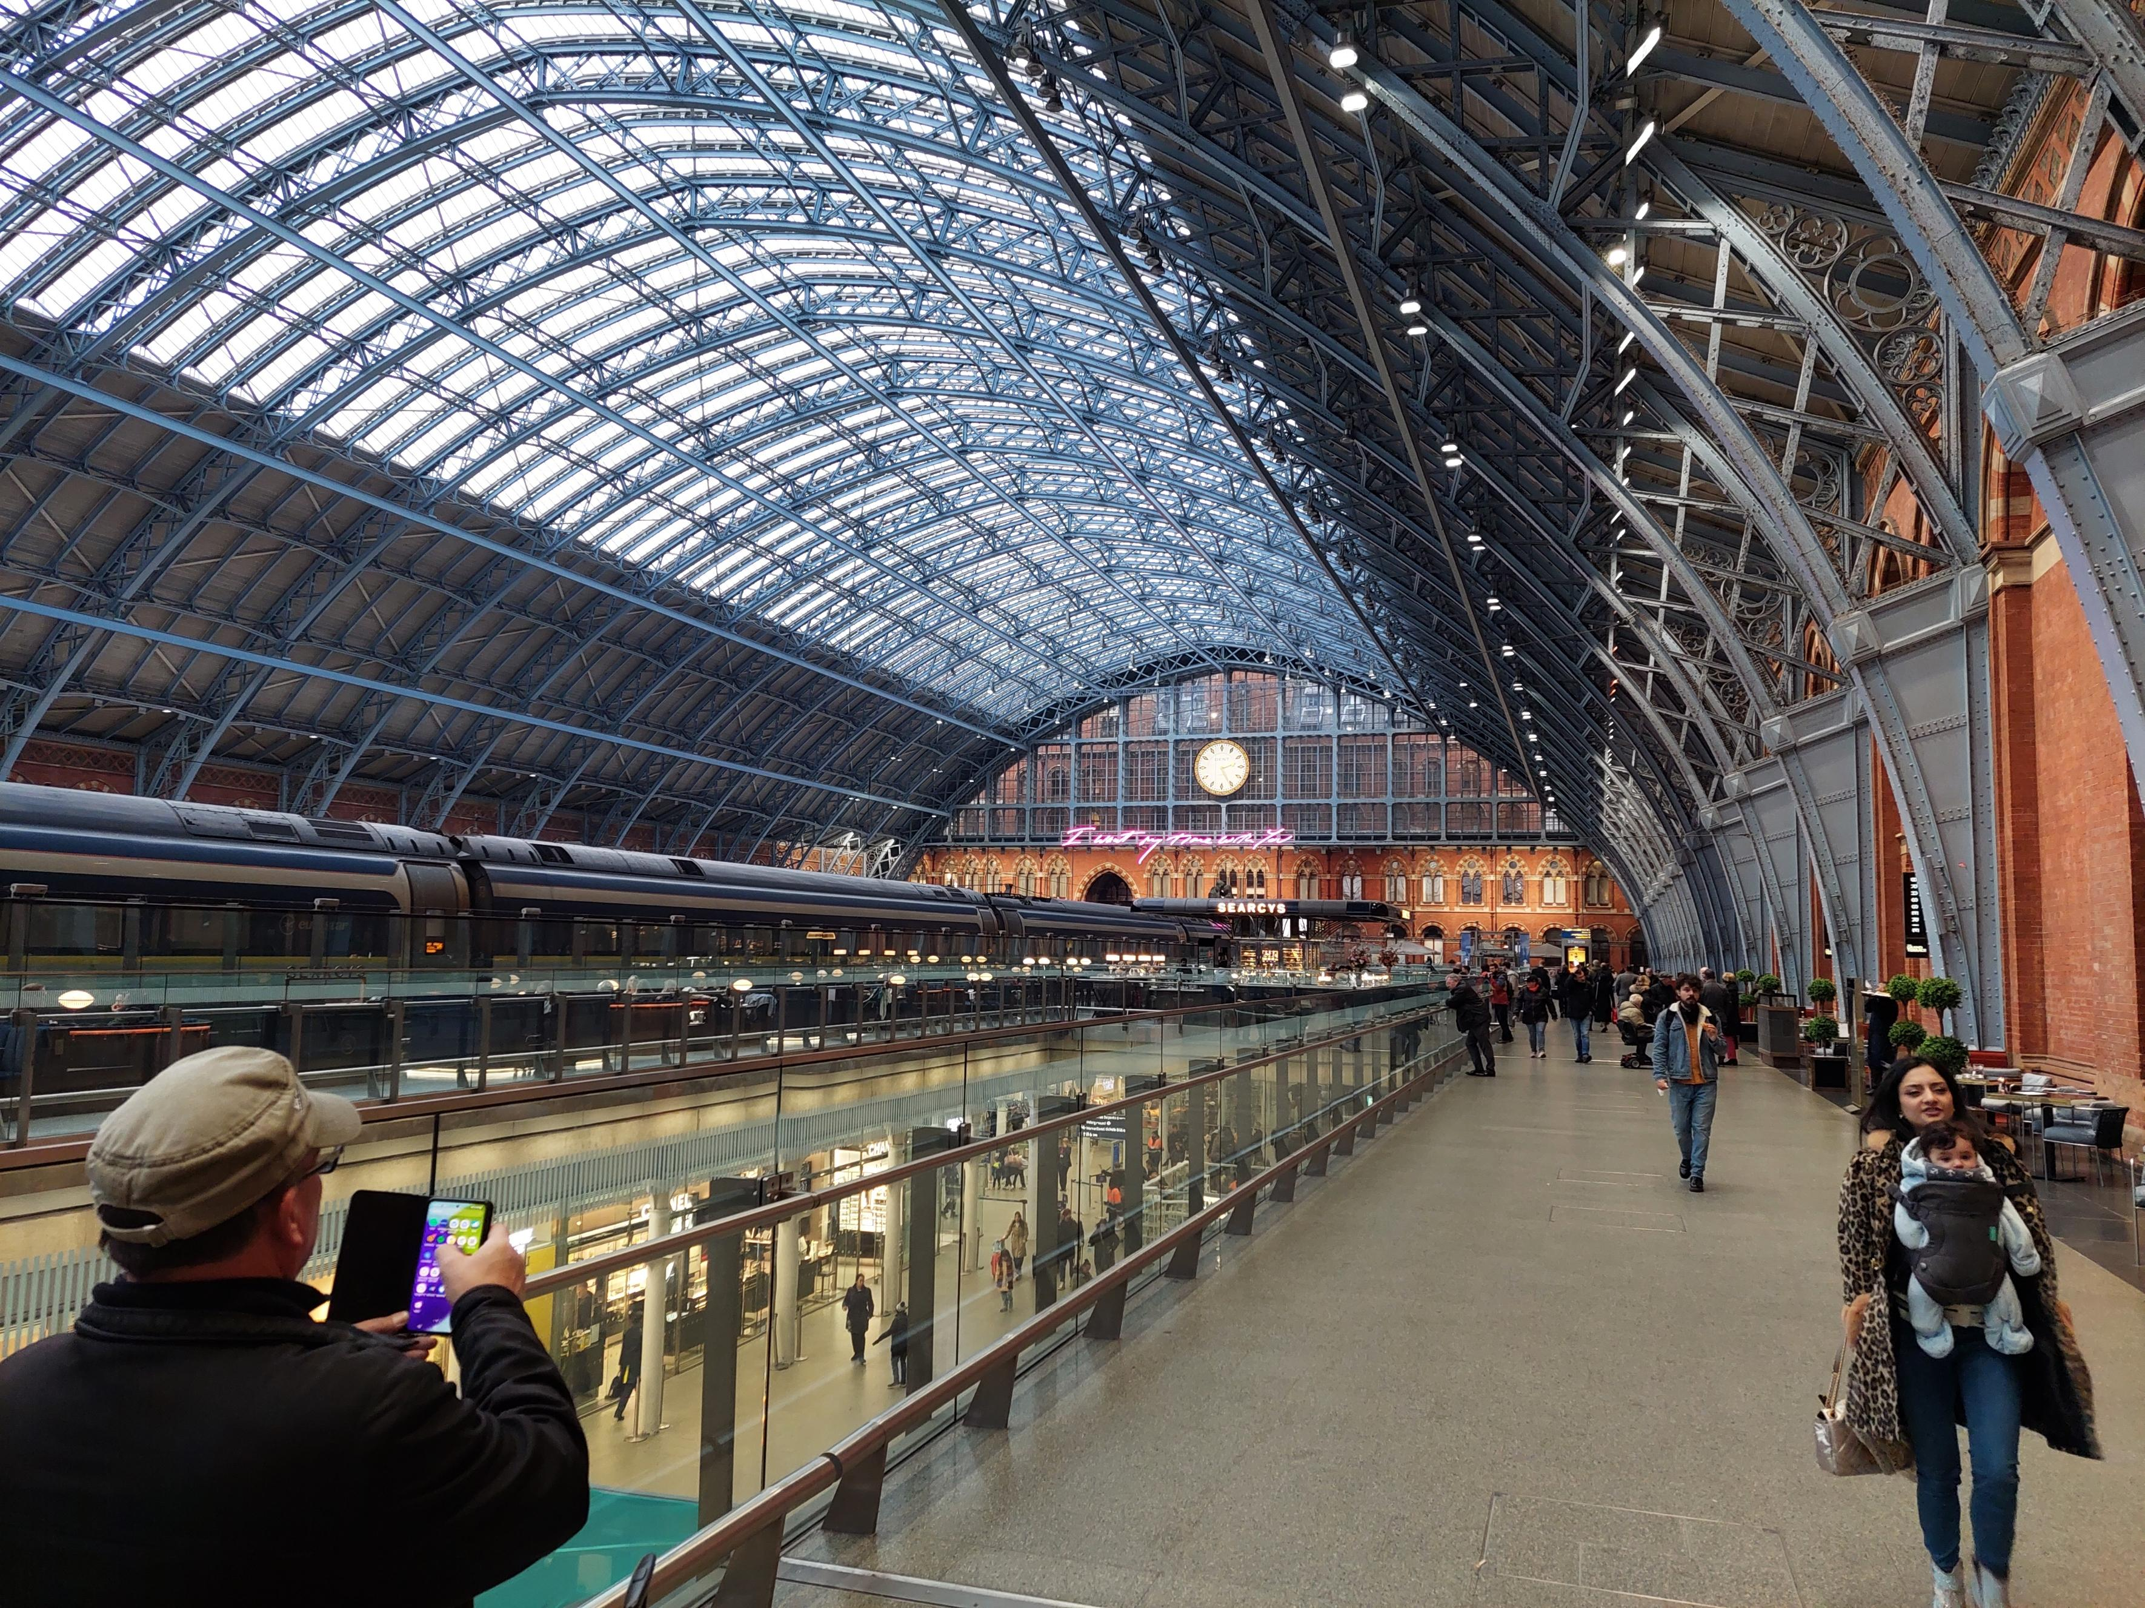
trein naar huis
Bagage inpakken,
ontbijt en met de
trein naar huis.
Vertrek …h…, station St Pancras Int.
0 maal Overstappen

